Slide 1


สำนักงานสาธารณสุขจังหวัดเพชรบูรณ์
ประชุมทำแผนควบคุม กำกับ
ติดตามผลการดำเนินงาน
ปีงบประมาณ 2565
วันที่ 26 กันยายน 2565
ณ ห้องประชุมพ่อขุนผาเมือง
อาคารเพชรปุระ ชั้น 6
สำนักงานสาธารณสุขจังหวัดเพชรบูรณ์

Slide 2
ประเด็นนำเสนอ
CBL
ข้อมูลสังเขป
แผนยุทธศาสตร์สุขภาพจังหวัดเพชรบูรณ์
0

Slide 3



ข้อมูลสังเขป
จังหวัดเพชรบูรณ์
คำขวัญประจำจังหวัด
“ เมืองมะขามหวาน อุทยานน้ำหนาว ศรีเทพเมืองเก่า เขาค้ออนุสรณ์ นครพ่อขุนผาเมือง "
<สำนักงานสาธารณสุขจังหวัดเพชรบูรณ์>
1

Slide 4
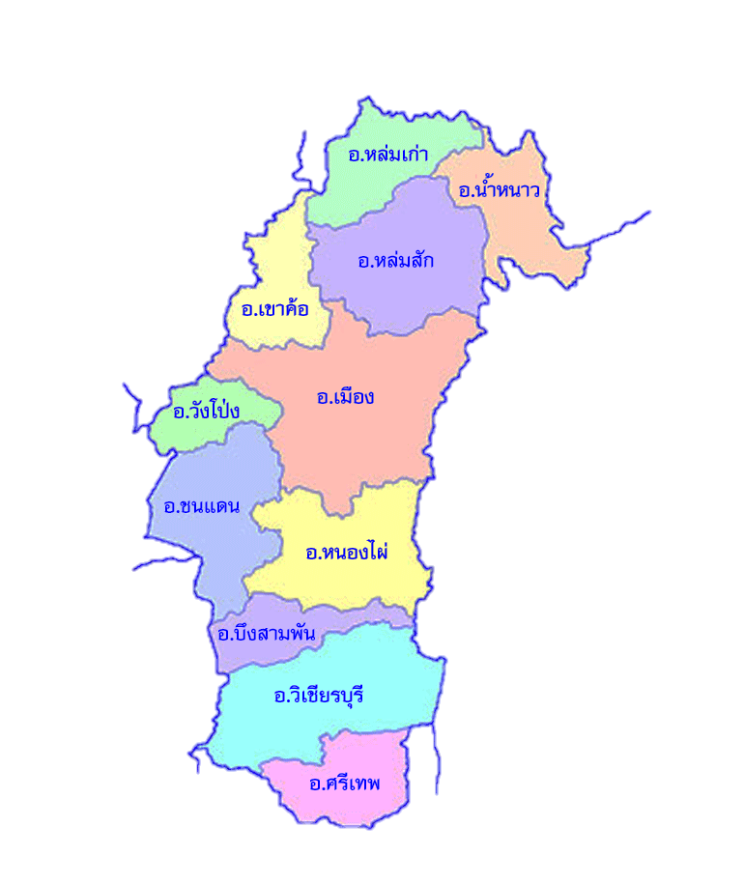
เพชรบูรณ์
จังหวัดเลย
พื้นที่12,668.416 ตารางกิโลเมตร หรือ 7.918 ล้านไร่ ลักษณะสภาพภูมิประเทศเป็นเทือกเขาขนาบพื้นที่ราบลุ่มแอ่งกระทะ ลาดลงจากเหนือจรดใต้ 296 กิโลเมตร
สูงจากระดับทะเล ประมาณ 114 เมตร แม่น้ำสายสำคัญ “แม่น้ำป่าสัก”
อยู่ห่างกรุงเทพ 346 กิโลเมตร (ทางหลวงหมายเลข 21)
ทิศเหนือ ติด จังหวัดเลย
ทิศใต้ ติด จังหวัดลพบุรี
ทิศตะวันออก ติด จังหวัดขอนแก่น และจังหวัดชัยภูมิ
ทิศตะวันตก ติด จังหวัดพิษณุโลก จังหวัดพิจิตร จังหวัดนครสวรรค์
มี 11 อำเภอ 117 ตำบล 1,489 หมู่บ้าน
อปท. รวม 128 แห่ง อบจ. 1 แห่ง ทม. 3 แห่ง ทต. 22 แห่ง อบต. 102 แห่ง
จังหวัดพิษณุโลก
จังหวัดขอนแก่น
จังหวัดพิจิตร
จังหวัดชัยภูมิ
จังหวัดนครสวรรค์
จังหวัดลพบุรี

Slide 5







976,339 คน
ประชากร
(2564) อัตราเกิด 6.03 อัตราตาย 9.68
ต่อพันประชากร (อัตราเพิ่ม – 3.65)
49.28%
50.72%
495,224
481,115
ปฐมวัย
ผู้สูงอายุ
ร้อยละ
4.25
ร้อยละ
20.01
วัยเรียน
วัยรุ่น
วัยทำงาน
ร้อยละ
11.09
ร้อยละ
8.45
ร้อยละ
56.20
**ตามทะเบียนราษฎร์
ที่มา : ข้อมูลประชากรจากฐานข้อมูลทะเบียนราษฎร์ เดือน พฤษภาคม ปี 2565

Slide 6

ความครอบคลุมของการมีหลักประกันสุขภาพถ้วนหน้า
ปีงบประมาณ 2565 ณ ธันวาคม 2564
ประชากรสิทธิ์ทั้งหมด ของจังหวัดเพชรบูรณ์
982,078 คน
สิทธิข้าราชการ/รัฐวิสาหกิจ 7.31 %
สิทธิประกันสังคม 17.69 %
สิทธิครูเอกชน 0.10 %
สิทธิ อปท. 0.81 %
สิทธิประกันสุขภาพถ้วนหน้า 73.93 %
สิทธิอื่น 0.11 %
สิทธิว่าง 0.40 %
ที่มา : สปสช. เดือน มิถุนายน ปี 2565

Slide 7
เพชรบูรณ์
บริการสุขภาพ
สถานพยาบาล
รพ.รัฐ 12 แห่ง เอกชน 1 แห่ง
รพ.สป.สธ. 11 แห่ง รพ.ทบ. 1 แห่ง
รพท. 2 ระดับ ประกอบด้วย
- (S) 1 แห่ง 509 เตียง
- (M1) 1 แห่ง 240 เตียง
รพช. 9 แห่ง 574 เตียง ประกอบด้วย
- (M2) 1 แห่ง 150 เตียง
- (F1) 2 แห่ง 204 เตียง
- (F2) 5 แห่ง 210 เตียง
- (F3) 1 แห่ง 10 เตียง
รพ.ค่ายพ่อขุนผาเมือง 1 แห่ง 60 เตียง
รพ.เพชรรัตน์ (เอกชน) 50 เตียง
รพ.สต. 154 แห่ง (สอน. 3 แห่ง)
ศสม. 3 แห่ง สสช. 5 แห่ง
เครือข่ายสุขภาพภาคประชาชน
อสม. 17,675 คน ต่อ 272,478 หลังคาเรือน
(เฉลี่ย 1 คน ต่อ 16 หลังคาเรือน)
F1 (90)
รพ.สต. 14 แห่ง
F3 (10)
รพ.สต. 4 แห่ง
F2 (30)
รพ.สต. 10 แห่ง
NODE
M2 (150)
รพ.สต. 32 แห่ง
F2 (30)
รพ.สต. 8 แห่ง
S (509)
รพ.สต 23 แห่ง
NODE
F1 (114)
รพ.สต. 15 แห่ง
F2 (60)
รพ.สต. 13 แห่ง
F2 (60)
รพ.สต. 9 แห่ง
NODE
M1 (240)
รพ.สต. 17 แห่ง
F2 (30)
รพ.สต. 9 แห่ง

Slide 8
อัตรากำลังคนด้านสุขภาพจังหวัดเพชรบูรณ์ ปี 2565
ประเภท | จำนวนคน | ร้อยละ
ข้าราชการ | 3,143 | 56.60
ลูกจ้างประจำ | 141 | 2.53
พนักงานราชการ | 148 | 2.66
ลูกจ้างชั่วคราว | 123 | 2.21
พนักงานกระทรวงสาธารณสุข | 1,998 | 35.98
รวม | 5,553
วิชาชีพ | กรอบขั้นสูง(100%FTE) | ปฏิบัติงานจริง | ร้อยละ
แพทย์ | 331 | 220 | 66.46
ทันตแพทย์ | 81 | 71 | 87.65
เภสัชกร | 136 | 131 | 96.32
พยาบาลวิชาชีพ | 1,673 | 1,297 | 77.52
นักเทคนิค/นักวิทยาศาสตร์/ จพ.วิทยาศาสตร์การแพทย์ | 123 | 96 | 78.04
นักกายภาพบำบัด | 99 | 50 | 50.50
นักรังสีการแพทย์ | 36 | 26 | 72.22
รวม | 2,479 | 2,184 | 88.10
ข้อมูลปฏิบัติงานจริง+ลาศึกษา ณ กรกฎาคม 2565

Slide 9


สถานการณ์บุคลากรสุขภาพ 4 สายวิชาชีพหลัก
ในหน่วยบริการปฐมภูมิ ณ กรกฎาคม 2565
อำเภอ/วิชาชีพ | พยาบาลวิชาชีพ |  |  | ทันตสาธารณสุข |  |  | แพทย์แผนไทย (รพ.สต.ขนาดใหญ่) |  |  | นักวิชาการสาธารณสุข /เจ้าพนักงานสาธารณสุข
 | ที่ควรมี(คน) | มีจริง(คน) | ร้อยละ | ที่ควรมี(คน) | มีจริง(คน) | ร้อยละ | ที่ควรมี(คน) | มีจริง(คน) | ร้อยละ | ที่ควรมี(คน) | มีจริง(คน) | ร้อยละ
เมือง | 73 | 43 | 58.90 | 21 | 9 | 42.85 | 6 | 5 | 83.33 | 111 | 82 | 73.87
วิเชียรบุรี | 56 | 33 | 58.92 | 15 | 9 | 60.00 | 7 | 3 | 42.85 | 81 | 65 | 80.24
หล่มสัก | 102 | 70 | 68.62 | 26 | 15 | 57.69 | 12 | 6 | 50.00 | 150 | 68 | 45.33
หนองไผ่ | 46 | 24 | 52.17 | 14 | 5 | 35.71 | 2 | 0 | 0.00 | 73 | 43 | 58.90
หล่มเก่า | 37 | 24 | 59.45 | 9 | 10 | 111.11 | 0 | 1 | 100.00 | 60 | 43 | 71.66
บึงสามพัน | 29 | 18 | 62.06 | 9 | 4 | 44.44 | 2 | 1 | 50.00 | 45 | 32 | 71.11
ชนแดน | 35 | 19 | 54.28 | 7 | 5 | 71.42 | 2 | 2 | 100.00 | 53 | 44 | 83.01
ศรีเทพ | 28 | 14 | 50.00 | 8 | 4 | 50.00 | 2 | 1 | 50.00 | 43 | 27 | 62.79
วังโป่ง | 21 | 9 | 42.85 | 5 | 3 | 60.00 | 0 | 2 | 200.00 | 34 | 22 | 64.70
เขาค้อ | 24 | 19 | 79.15 | 3 | 2 | 66.67 | 1 | 2 | 200.00 | 36 | 30 | 83.33
น้ำหนาว | 10 | 6 | 60.00 | 2 | 3 | 150.00 | 0 | 0 | 0.00 | 16 | 17 | 106.25
รวม | 461 | 279 | 60.52 | 119 | 69 | 57.98 | 34 | 23 | 67.64 | 702 | 473 | 67.37

Slide 10
การถ่ายโอน รพ.สต. ไป อบจ.เพชรบูรณ์ ปีงบประมาณ 2566
ลำดับ | อำเภอ | จำนวน รพ.สต. | ถ่ายโอน ไป อบจ. |  |  | ร้อยละ | บุคลากรถ่ายโอน | หมายเหตุ
 |  |  | ครม.อนุมัติ | รอแปรญัตติ | รวม
1 | เมืองเพชรบูรณ์ | 23 | 1 | 8 | 9 | 39.13 | 64 | มีบุคลากรไม่ได้ปฎิบัติงาน ณ รพ.สต. แต่ขอ ถ่ายโอนไป อบจ. ปีงบประมาณ 2566 ด้วย จำนวน 8 คน รวมทั้งหมด 402 คน
2 | ชนแดน | 13 | 1 | 3 | 4 | 30.77 | 16
3 | หล่มสัก | 32 | 0 | 9 | 9 | 28.13 | 64
4 | หล่มเก่า | 14 | 4 | 10 | 14 | 100.00 | 77
5 | วิเชียรบุรี | 17 | 0 | 7 | 7 | 41.18 | 62
6 | ศรีเทพ | 9 | 0 | 4 | 4 | 44.44 | 15
7 | หนองไผ่ | 15 | 0 | 5 | 5 | 33.33 | 32
8 | บึงสามพัน | 9 | 0 | 2 | 2 | 22.22 | 15
9 | น้ำหนาว | 4 | 1 | 1 | 2 | 50.00 | 13
10 | วังโป่ง | 8 | 1 | 3 | 4 | 50.00 | 26
11 | เขาค้อ | 10 | 1 | 1 | 2 | 20.00 | 10
รวม |  | 154 | 9 | 53 | 62 | 40.26 | 394

Slide 11
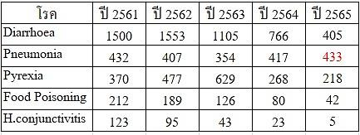
5 อันดับโรคที่ต้องเฝ้าระวังทางระบาดวิทยา เปรียบเทียบย้อนหลัง ปี 2561-2565
(อัตราต่อแสนประชากร)

Slide 12
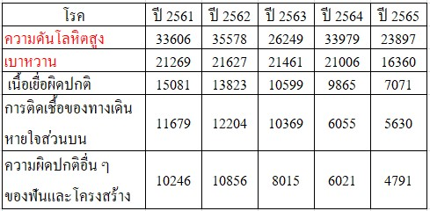
5 อันดับโรคผู้ป่วยนอกเปรียบเทียบย้อนหลัง ปี 2561-2565
(อัตราต่อแสนประชากร)

Slide 13
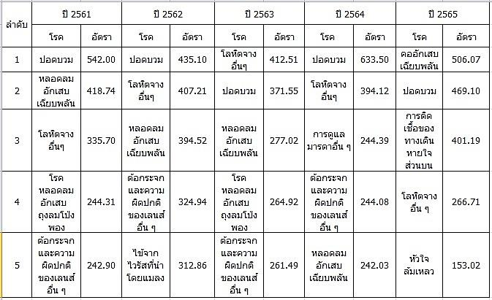
5 อันดับโรคผู้ป่วยในเปรียบเทียบย้อนหลัง ปี 2561-2565
(อัตราต่อแสนประชากร)

Slide 14
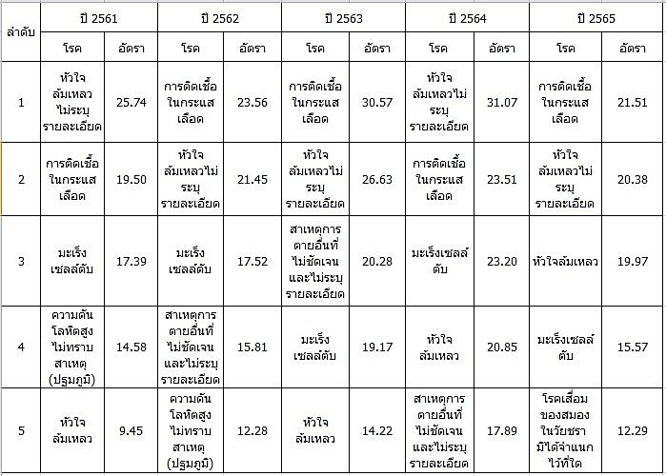
5 อันดับสาเหตุการตายเปรียบเทียบย้อนหลัง ปี 2561-2565
(อัตราต่อแสนประชากร)

Slide 15
ตัวชี้วัดกระทรวงสาธารณสุข ที่ไม่ผ่านเกณฑ์
ตัวชี้วัดที่ | รายละเอียด | เกณฑ์ | ผลงานร้อยละ
1. | อัตราส่วนการตายมารดาไทยต่อการเกิดมีชีพแสนคน | <= 17ต่อแสนประชากร | 72.06 ต่อแสนประชากร
2. | เด็กไทยมีการเจริญเติมโตและพัฒนาการสมวัย
 | 2.1 ร้อยละของเด็กอายุ 0-5 ปี สูงดีสมส่วนและส่วนสูงเฉลี่ยที่อายุ 5 ปี | >= ร้อยละ 60 | 51.45
 | 2.2 ร้อยละของเด็กปฐมวัยมีพัฒนาการสมวัย | >= ร้อยละ 85 | ไตรมาส 3 86.45
5. | ร้อยละของผู้สูงอายุและผู้ที่มีภาวะพึ่งพิงได้รับการดูแลตาม Care Plan | >= ร้อยละ 90 | 88.89
9 | ประชาชนมีพฤติกรรมป้องกันโรคพึงประสงค์ | >= ร้อยละ 80 | 76.2
13. | ร้อยละการตรวจติดตามยืนยันวินิจฉัยกลุ่มสงสัยป่วยโรคเบาหวาน และ/หรือความดัน โลหิตสูง
 | 13.1 ร้อยละการตรวจติดตามยืนยันวินิจฉัยกลุ่มสงสัยป่วยโรคเบาหวาน | >= ร้อยละ 80 | 51.37
 | 13.2 ร้อยละการตรวจติดตามยืนยันวินิจฉัยกลุ่มสงสัยป่วยโรคความดันโลหิตสูง | >= ร้อยละ 80 | 94.7
22. | จำนวนการจัดตั้งหน่วยบริการปฐมภูมิและเครือข่ายหน่วยบริการปฐมภูมิ ตามพระราชบัญญัติระบบสุขภาพปฐมภูมิ พ.ศ. 2562 (PCU และ NPCU) | >= ร้อยละ 44 | 35
ที่มา : Health kpi กระทรวงสาธารณสุข http://healthkpi.moph.go.th/ ณ วันที่ 13 สิงหาคม 2565

Slide 16
ตัวชี้วัดกระทรวงสาธารณสุข ที่ไม่ผ่านเกณฑ์
ตัวชี้วัดที่ | รายละเอียด | เกณฑ์ | ผลงานร้อยละ
25. | อัตราตายของผู้ป่วยโรคหลอดเลือดสมอง และได้รับการรักษาใน Stroke Unit
 | 25.1 อัตราตายของผู้ป่วยโรคหลอดเลือดสมอง (Stroke: I60-I69) | >= ร้อยละ 7 | 11.43
 | 25.2 ร้อยละผู้ป่วยโรคหลอดเลือดสมอง (I60-I69) ที่มีอาการไม่เกิน 72 ชั่วโมงได้รับการรักษาใน Stroke Unit | >= ร้อยละ 75 | 15.09
26. | อัตราความสำเร็จการรักษาผู้ป่วยวัณโรคปอดรายใหม่
 | 26.1 อัตราความสำเร็จการรักษาผู้ป่วยวัณโรคปอดรายใหม่ | >= ร้อยละ 88 | 55.26
 | 26.2 อัตราความครอบคลุมการขึ้นทะเบียนของผู้ป่วยวัณโรครายใหม่และกลับเป็นซ้ำ | >= ร้อยละ 88 | 49.63
32. | ร้อยละการให้การดูแลตามแผนการดูแลล่วงหน้า (Advance Care Planning) ในผู้ป่วยประคับประคองอย่างมีคุณภาพ | >= ร้อยละ 50 | 19.73
33. | ร้อยละของผู้ป่วยนอกทั้งหมดที่ได้รับบริการ ตรวจ วินิจฉัย รักษาโรค และฟื้นฟูสภาพด้วยศาสตร์การแพทย์แผนไทยและการแพทย์ทางเลือก <= ร้อยละ 20.5 | >= ร้อยละ 20.5 | 19.1
36. | อัตราตายผู้ป่วยติดเชื้อในกระแสเลือดแบบรุนแรงชนิด community-acquired | <= ร้อยละ 26 | 40.21
ที่มา : Health kpi กระทรวงสาธารณสุข http://healthkpi.moph.go.th/ ณ วันที่ 13 สิงหาคม 2565

Slide 17
ตัวชี้วัดกระทรวงสาธารณสุข ที่ไม่ผ่านเกณฑ์
ตัวชี้วัดที่ | รายละเอียด | เกณฑ์ | ผลงานร้อยละ
38. | อัตราตายของผู้ป่วยโรคกล้ามเนื้อหัวใจตายเฉียบพลันชนิด STEMI และการให้การรักษา ตามมาตรฐานตามเวลาที่กำหนด
 | 38.1 อัตราตายของผู้ป่วยโรคกล้ามเนื้อหัวใจตายเฉียบพลันชนิด STEMI | < ร้อยละ 8 (1/1) | 100
 | 38.2 ร้อยละของการให้การรักษาผู้ป่วย STEMI ได้ตามมาตรฐานเวลากำหนด
 | 38.2.1 ร้อยละของผู้ป่วย STEMI ที่ได้รับยาละลายลิ่มเลือดได้ตามมาตรฐานเวลาที่กำหนด | >= ร้อยละ 60 | 100
 | 3.8.2.2 ร้อยละของผู้ป่วย STEMI ที่ได้รับการทำ Primary PCI ได้ตามมาตรฐานเวลาที่กำหนด | >= ร้อยละ 60 | ไม่มีข้อมูล
42. | ร้อยละผู้ป่วย CKD ที่มีค่า eGFR ลดลง น้อยกว่าหรือเท่ากับ 5 ml/min/1.73 m2/yr | >= ร้อยละ 66 | 64.41
43. | ร้อยละผู้ป่วยต้อกระจกชนิดบอด (Blinding Cataract) ได้รับการผ่าตัดภายใน 30 วัน | >= ร้อยละ 85 | 42.03
ที่มา : Health kpi กระทรวงสาธารณสุข http://healthkpi.moph.go.th/ ณ วันที่ 13 สิงหาคม 2565

Slide 18
ตัวชี้วัดกระทรวงสาธารณสุข ที่ไม่ผ่านเกณฑ์
ตัวชี้วัดที่ | รายละเอียด | เกณฑ์ | ผลงานร้อยละ
65. | ร้อยละของโรงพยาบาลสังกัดกระทรวงสาธารณสุขมีคุณภาพมาตรฐานผ่านการรับรอง HA ขั้น 3
 | 65.1 ร้อยละของโรงพยาบาลศูนย์ โรงพยาบาลทั่วไปสังกัดสำนักงานปลัดกระทรวงสาธารณสุข มีคุณภาพมาตรฐานผ่านการรับรอง HA ขั้น 3 | = ร้อยละ 100 | 100
 | 65.2 ร้อยละของโรงพยาบาลสังกัดกรมการแพทย์ กรมควบคุมโรค และกรมสุขภาพจิตมีคุณภาพมาตรฐานผ่านการรับรอง HA ขั้น 3 | = ร้อยละ 100 | 100
 | 65.3 ร้อยละของโรงพยาบาลชุมชนมีคุณภาพมาตรฐานผ่านการรับรอง | >= ร้อยละ 90 | 88.9
69. | ร้อยละของจังหวัดที่มีการใช้บริการศูนย์ข้อมูลกลางด้านสุขภาพของประชาชน | >= ร้อยละ 60 | 36.36
ที่มา : Health kpi กระทรวงสาธารณสุข http://healthkpi.moph.go.th/ ณ วันที่ 13 สิงหาคม 2565

Slide 19
ตัวชี้วัด แผนยุทธศาสตร์ ระยะ 5 ปี สสจ.เพชรบูรณ์
ปีงบประมาณ 2560-2564

Slide 20
ตัวชี้วัดที่ PH01 จำนวนรายได้จากการท่องเที่ยวเพื่อสุขภาพของจังหวัดเพชรบูรณ์
ข้อมูลพื้นฐานประกอบตัวชี้วัด | หน่วยวัด | ผลการดำเนินงานในอดีต ปี พ.ศ. 2560 - 2564
 |  | 2560 | 2561 | 2562 | 2563 | 2564
จำนวนรายได้จากการท่องเที่ยวเพื่อสุขภาพของจังหวัดเพชรบูรณ์ | บาท | N/A | N/A | N/A | N/A | N/A

Slide 21
ตัวชี้วัดที่ PH02 จำนวนการจ้างงานในระบบการท่องเที่ยวเพื่อสุขภาพของจังหวัด
ข้อมูลพื้นฐานประกอบตัวชี้วัด | หน่วยวัด | ผลการดำเนินงานในอดีต ปี พ.ศ. 2560 - 2564
 |  | 2560 | 2561 | 2562 | 2563 | 2564
จำนวนรายได้จากการจ้างงานในระบบการท่องเที่ยวเพื่อสุขภาพของจังหวัด | บาท | N/A | N/A | N/A | N/A | N/A

Slide 22
ตัวชี้วัดที่ : 03 ระดับความสำเร็จในการพัฒนาสถานที่ผลิตและ
ผลิตภัณฑ์จากภูมิปัญญาท้องถิ่นเพื่อสุขภาพของจังหวัดได้รับการรับรองมาตรฐาน
ข้อมูลพื้นฐานประกอบตัวชี้วัด | หน่วยวัด | ผลการดำเนินงานในอดีต ปี พ.ศ. 2560 - 2564
 |  | 2560 | 2561 | 2562 | 2563 | 2564
คำสั่ง | - | มี | มี | มี | มี | มี
สถานที่ผลิตผ่านการรับรองมาตรฐาน | ร้อยละ | 80 | 80 | 86.96
ผลิตภัณฑ์ผ่านการรับรองมาตรฐาน | ร้อยละ | 100 | 96.97 | 97.73
แม่ข่าย/ต้นแบบ สถานที่ผลิต | แห่ง | - | 1 | 1
สถานที่ผลิตหรือผลิตภัณฑ์ได้รับรางวัลรับรองมาตรฐาน | แห่ง/ผลิตภัณฑ์ | 1 | - | 1

Slide 23
ตัวชี้วัดที่ : 04 ระดับความสำเร็จในการขับเคลื่อนวาระด้านสุขภาพจังหวัดเพชรบูรณ์เมืองอาหารปลอดภัย
ข้อมูลพื้นฐานประกอบตัวชี้วัด | หน่วยวัด | ผลการดำเนินงานในอดีต ปี พ.ศ. 2560 - 2564
 |  | 2560 | 2561 | 2562 | 2563 | 2564
คำสั่ง | - | N/A | N/A | N/A | N/A | N/A
มีแผนการดำเนินงาน | - | มี | มี | มี | มี | มี
อาหารและผลิตภัณฑ์สุขภาพ ผ่านการตรวจวิเคราะห์เบื้องต้น | ร้อยละ | 95.37 | 96.85 | 96.40
แหล่งจำหน่ายอาหารและผลิตภัณฑ์เพื่อสุขภาพผ่านเกณฑ์มาตรฐานที่เกี่ยวข้อง | แห่ง | N/A | N/A | N/A | N/A | N/A
องค์กรปกครองส่วนท้องถิ่นมีเทศบัญญัติ/ข้อบัญญัติในเรื่องสถานที่ผลิตและจำหน่ายอาหารและผลิตภัณฑ์เพื่อสุขภาพ | เทศบัญญัติ/ข้อบัญญัติ/แห่ง | N/A | N/A | N/A | N/A | N/A

Slide 24
ตัวชี้วัดที่ PH05 ร้อยละของประชาชนที่มีสุขภาพดีแข็งแรง
ทั้งร่างกายและจิตใจถึงอายุ 72 ปี (Health adjust life expectancy)
ข้อมูลพื้นฐานประกอบตัวชี้วัด | หน่วยวัด | ผลการดำเนินงานในอดีต ปี พ.ศ. 2560 - 2564
 |  | 2560 | 2561 | 2562 | 2563 | 2564
อายุของประชาชนที่มีสุขภาพดีแข็งแรงทั้งร่างกายและจิตใจถึงอายุ 72 ปี |  | N/A | N/A | N/A | N/A | N/A

Slide 25
ตัวชี้วัดที่ PH06 อายุคาดเฉลี่ยเมื่อแรกเกิดของประชาชน
ข้อมูลพื้นฐานประกอบตัวชี้วัด | หน่วยวัด | ผลการดำเนินงานในอดีต ปี พ.ศ. 2560 – 2564
 |  | 2560 | 2561 | 2562 | 2563 | 2564
จำนวนประชากรกลางปี ณ ปีที่คำนวณ | คน | 995,807 | 994,960 | N/A
จำนวนประชากรที่เสียชีวิตในปีที่คำนวณ | คน | 6,948 | 7,200 | N/A
อายุคาดเฉลี่ยเมื่อแรกเกิดของประชาชน | ปี | 77.63 | 78.65 | N/A

Slide 26
ตัวชี้วัดที่ : PH07 ร้อยละของผู้ป่วยรายใหม่ด้วยโรคเรื้อรังลดลง
ข้อมูลพื้นฐานประกอบตัวชี้วัด | หน่วยวัด | ผลการดำเนินงานในอดีต ปี พ.ศ. 2560 - 2564
 |  | 2560 | 2561 | 2562 | 2563 | 2564
อัตราป่วยรายใหม่ด้วยโรคเบาหวาน | อัตราต่อแสนประชากร | 400.32 (3,980) | 535.24 (5,330) | 297.71 (2,968)
อัตราป่วยรายใหม่ด้วยโรคความดันโลหิตสูง | อัตราต่อแสนประชากร

Slide 27
ตัวชี้วัด PH08 ร้อยละของหมู่บ้านต้นแบบที่พึ่งตนเองทางสุขภาพ
ได้ตามเกณฑ์มาตรฐานเพชรบูรณ์เมืองแห่งสุขภาวะ
ข้อมูลพื้นฐานประกอบตัวชี้วัด | หน่วยวัด | ผลการดำเนินงานในอดีต ปีงบประมาณ พ.ศ. 2560-2564
 |  | 2560 | 2561 | 2562 | 2563 | 2564
จำนวนหมู่บ้าน/ชุมชนที่ผ่านเกณฑ์การประเมินระดับดีขึ้นไป | หมู่บ้าน | 802 (53.54) | 1,153 (76.97) | 1,177 (81.79)

Slide 28
ตัวชี้วัดที่. PH09 ร้อยละของกลุ่มวัยเด็กที่มีพัฒนาการสมวัย
ข้อมูลพื้นฐานประกอบตัวชี้วัด | หน่วยวัด | ผลการดำเนินงานในอดีต ปีงบประมาณ พ.ศ. 2560-2564
 |  | 2560 | 2561 | 2562 | 2563 | 2564
เด็กอายุ 0-5 ปี ที่มีพัฒนาการสมวัย | ร้อยละ

Slide 29
ตัวชี้วัดที่ PH10 ร้อยละของกลุ่มวัยเรียนที่มีสุขภาพดี
ข้อมูลพื้นฐานประกอบตัวชี้วัด | หน่วยวัด | ผลการดำเนินงานในอดีต ปีงบประมาณ พ.ศ. 2560-2564
 |  | 2560 | 2561 | 2562 | 2563 | 2564
เด็กอายุ 6-14 ปี สูงสมส่วน | ร้อยละ

Slide 30
ตัวชี้วัดที่ PH11 ร้อยละการตั้งครรภ์ซ้ำในหญิง ที่ต่ำกว่า 20 ปี
ข้อมูลพื้นฐานประกอบตัวชี้วัด | หน่วยวัด | ผลการดำเนินงานในอดีต ปีงบประมาณ พ.ศ. 2560-2564
 |  | 2560 | 2561 | 2562 | 2563 | 2564
การตั้งครรภ์ซ้ำในหญิงอายุน้อยกว่า 20 ปี | ร้อยละ

Slide 31
ตัวชี้วัดที่ PH12 ร้อยละของกลุ่มวัยทำงาน
ข้อมูลพื้นฐานประกอบตัวชี้วัด | หน่วยวัด | ผลการดำเนินงานในอดีต ปีงบประมาณ พ.ศ. 2560-2564
 |  | 2560 | 2561 | 2562 | 2563 | 2564
วัยทำงานอายุ 30-44 ปีที่มีดัชนีมวลกายปกติ | ร้อยละ
วัยทำงานที่มี พฤติกรรมสุขภาพที่พึงประสงค์ | ร้อยละ

Slide 32
ตัวชี้วัดที่ PH13ร้อยละของวัยสูงอายุที่มีพฤติกรรมสุขภาพที่พึงประสงค์
ข้อมูลพื้นฐานประกอบตัวชี้วัด | หน่วยวัด | ผลการดำเนินงานในอดีต ปีงบประมาณ พ.ศ. 2560-2564
 |  | 2560 | 2561 | 2562 | 2563 | 2564
วัยสูงอายุที่มีพฤติกรรมสุขภาพที่พึงประสงค์ | ร้อยละ

Slide 33
ตัวชี้วัดที่. PH14 อัตราการลดลงของการเจ็บป่วยในโรคที่เป็นปัญหา 3 ลำดับแรกของจังหวัด
ข้อมูลพื้นฐานประกอบตัวชี้วัด | หน่วยวัด | ผลการดำเนินงานในอดีต ปีงบประมาณ พ.ศ. 2560-2564
 |  | 2560 | 2561 | 2562 | 2563 | 2564
อัตราป่วยตายด้วยโรคไข้เลือดออก | ร้อยละ
อัตราความสำเร็จการรักษาวัณโรคทุกประเภท | ร้อยละ
อัตราตายของผู้ป่วยวัณโรค | ร้อยละ
อัตราป่วยโรคอุจจาระร่วง | อัตราต่อแสนประชากร

Slide 34
ตัวชี้วัดที่ : PH 15 อัตราการลดลงของการป่วยตายในโรคที่เป็นปัญหา 5 ลำดับแรกของจังหวัด
ข้อมูลพื้นฐานประกอบตัวชี้วัด | หน่วยวัด | ผลการดำเนินงานในอดีต ปีงบประมาณ พ.ศ. 2560-2564
 |  | 2560 | 2561 | 2562 | 2563 | 2564
อัตราป่วยตายด้วยโรคมะเร็งตับ (C22-C229) | อัตราต่อแสนประชากร
อัตราป่วยตายด้วยโรคมะเร็งปอด (C349) | อัตราต่อแสนประชากร
ผู้ป่วยตายจากอุบัติเหตุทางท้องถนน (รหัส V01-V89) | อัตราต่อแสนประชากร
อัตราป่วยตายด้วยโรคหัวใจและหลอดเลือด (I20-I25) | อัตราต่อแสนประชากร
การตายมารดาไทยต่อการเกิดมีชีพแสนคน | อัตราต่อแสนประชากร

Slide 35
ตัวชี้วัดที่ PH16 ร้อยละของระดับความเชื่อมั่นของผู้ใช้บริการ
และประชาชนในคุณภาพทางการแพทย์ของสถานบริการสุขภาพของจังหวัด
ข้อมูลพื้นฐานประกอบตัวชี้วัด | หน่วยวัด | ผลการดำเนินงานในอดีต ปีงบประมาณ พ.ศ. 2560-2564
 |  | 2560 | 2561 | 2562 | 2563 | 2564
ระดับความเชื่อมั่นของผู้ใช้บริการและประชาชนในคุณภาพทางการแพทย์ของสถานบริการสุขภาพของจังหวัด | ร้อยละ

Slide 36
ตัวชี้วัดที่ : PH17 จำนวนสถานบริการสุขภาพที่ผ่านเกณฑ์มาตรฐานคุณภาพสถานบริการ
ข้อมูลพื้นฐานประกอบตัวชี้วัด | หน่วยวัด | ผลการดำเนินงานในอดีต ปีงบประมาณ พ.ศ. 2560-2564
 |  | 2560 | 2561 | 2562 | 2563 | 2564
โรงพยาบาลที่ผ่านเกณฑ์มาตรฐานคุณภาพสถานบริการ HA | ร้อยละ
ร้อยละของ รพ.สต. ในแต่ละอำเภอที่ผ่านเกณฑ์ระดับการพัฒนาคุณภาพ | ร้อยละ

Slide 37
ตัวชี้วัดที่ : PH18 อัตราการลดลงของความเสี่ยงของการเกิดอุบัติการณ์ทางคลินิกในสถานบริการสุขภาพ
ข้อมูลพื้นฐานประกอบตัวชี้วัด | หน่วยวัด | ผลการดำเนินงานในอดีต ปีงบประมาณ พ.ศ. 2560-2564
 |  | 2560 | 2561 | 2562 | 2563 | 2564
อัตราการลดลงของการเกิดอุบัติการณ์ทางคลินิกในโรงพยาบาลทั่วไป | ครั้ง
อัตราการลดลงของการเกิดอุบัติการณ์ทางคลินิกในโรงพยาบาลชุมชน | ครั้ง
อัตราการลดลงของการเกิดอุบัติการณ์ทางคลินิกใน รพ.สต. | ครั้ง

Slide 38
ตัวชี้วัดที่ PH19 ร้อยละของบุคลากรทางการแพทย์ระดับเชี่ยวชาญเฉพาะทาง
ข้อมูลพื้นฐานประกอบตัวชี้วัด | หน่วยวัด | ผลการดำเนินงานในอดีต ปีงบประมาณ พ.ศ. 2560-2564
 |  | 2560 | 2561 | 2562 | 2563 | 2564
จำนวนแพทย์ที่ผ่านการอบรม/ศึกษาต่อสาขา เฉพาะทาง | ร้อยละ

Slide 39
ตัวชี้วัดที่ PH20 ร้อยละของบุคลากรสาธารณสุขทุกระดับที่เป็นต้นแบบคนสุขภาพดี
ตามมาตรฐานของสำนักงานสาธารณสุขจังหวัดเพชรบูรณ์
ข้อมูลพื้นฐานประกอบตัวชี้วัด | หน่วยวัด | ผลการดำเนินงานในอดีต ปีงบประมาณ พ.ศ. 2560-2564
 |  | 2560 | 2561 | 2562 | 2563 | 2564
จำนวนบุคลากรที่ได้รับการตรวจสุขภาพประจำปี และมีผลการตรวจยืนยัน | ร้อยละ

Slide 40
ตัวชี้วัดที่ PH21 ร้อยละของบุคลากรที่ผ่านเกณฑ์สมรรถนะหลัก
ขององค์กรด้านวิชาชีพ core competency และสมรรถนะหลักด้านคุณธรรม Core Value
ข้อมูลพื้นฐานประกอบตัวชี้วัด | หน่วยวัด | ผลการดำเนินงานในอดีต ปีงบประมาณ พ.ศ. 2560-2564
 |  | 2560 | 2561 | 2562 | 2563 | 2564
แบบประเมินด้านสมรรถนะหลักรายบุคคลของหน่วยงาน | ร้อยละ

Slide 41
ตัวชี้วัดที่ PH22 ร้อยละของหน่วยงานมีค่าเฉลี่ยดัชนีความสุขของคนทำงาน
( Happy Work Life Index )
ข้อมูลพื้นฐานประกอบตัวชี้วัด | หน่วยวัด | ผลการดำเนินงานในอดีต ปีงบประมาณ พ.ศ. 2560-2564
 |  | 2560 | 2561 | 2562 | 2563 | 2564
จำนวนหน่วยงานในสังกัด สสจ.เพชรบูรณ์ ที่มีการ ประเมินระดับความสุขในการปฏิบัติงาน | ร้อยละ

Slide 42
ตัวชี้วัดที่ PH23 ระดับความสำเร็จในการขับเคลื่อนองค์กร
สู่เกณฑ์การพัฒนาคุณภาพการบริหารจัดการภาครัฐ (PMQA) ระดับ 3
ข้อมูลพื้นฐานประกอบตัวชี้วัด | หน่วยวัด | ผลการดำเนินงานในอดีต ปีงบประมาณ พ.ศ. 2560-2564
 |  | 2560 | 2561 | 2562 | 2563 | 2564
สถานบริการผ่านเกณฑ์ PMQA | ร้อยละ

Slide 43
ตัวชี้วัดที่ PH24 ร้อยละของหน่วยงานที่ไม่พบข้อท้วงติงจากการตรวจสอบของหน่วยงานภายนอก
ข้อมูลพื้นฐานประกอบตัวชี้วัด | หน่วยวัด | ผลการดำเนินงานในอดีต ปีงบประมาณ พ.ศ. 2560-2564
 |  | 2560 | 2561 | 2562 | 2563 | 2564
ร้อยละของหน่วยงานที่ไม่พบข้อท้วงติงจากการตรวจสอบของหน่วยงานภายนอก | ร้อยละ

Slide 44
ตัวชี้วัด PH25 จำนวนหน่วยงานในระบบสาธารณสุขที่ผ่านเกณฑ์องค์กรธรรมมาภิบาล
ข้อมูลพื้นฐานประกอบตัวชี้วัด | หน่วยวัด | ผลการดำเนินงานในอดีต ปีงบประมาณ พ.ศ. 2560-2564
 |  | 2560 | 2561 | 2562 | 2563 | 2564
จำนวนหน่วยงานในระบบสาธารณสุขที่ผ่านเกณฑ์องค์กรธรรมมาภิบาล | จำนวน

Slide 45
ตัวชี้วัดที่ PH26 จำนวนระบบสารสนเทศที่มีการพัฒนา ประกอบด้วย
E-Service, E-Learning, และ E-Management
ข้อมูลพื้นฐานประกอบตัวชี้วัด | หน่วยวัด | ผลการดำเนินงานในอดีต ปีงบประมาณ พ.ศ. 2560-2564
 |  | 2560 | 2561 | 2562 | 2563 | 2564
จำนวนระบบเทคโนโลยีเพื่อการเรียนรู้ ของบุคลากร (e-Learning) | จำนวน

Slide 46
ตัวชี้วัดที่ PH27 ร้อยละของสถานบริการที่ผ่านเกณฑ์มาตรฐานคุณภาพข้อมูล
ข้อมูลพื้นฐานประกอบตัวชี้วัด | หน่วยวัด | ผลการดำเนินงานในอดีต ปีงบประมาณ พ.ศ. 2560-2564
 |  | 2560 | 2561 | 2562 | 2563 | 2564
จำนวนสถานบริการที่ผ่านเกณฑ์คุณภาพข้อมูลตามเกณฑ์ที่กำหนด | จำนวน

Slide 47
ตัวชี้วัดที่ PH28 ร้อยละของผลงานวิชาการด้านสุขภาพที่เผยแพร่ให้หน่วยงานต่างๆนำไปใช้ประโยชน์
ข้อมูลพื้นฐานประกอบตัวชี้วัด | หน่วยวัด | ผลการดำเนินงานในอดีต ปีงบประมาณ พ.ศ. 2560-2564
 |  | 2560 | 2561 | 2562 | 2563 | 2564
จำนวนหน่วยงานที่มีผลงานวิจัย/R2R | หน่วยงาน

Slide 48
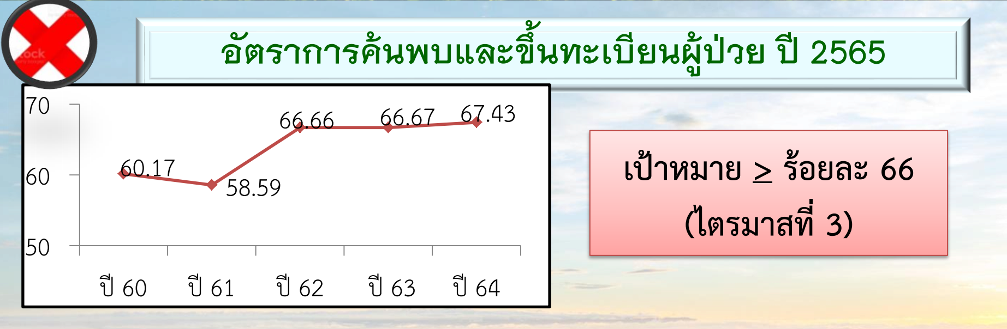
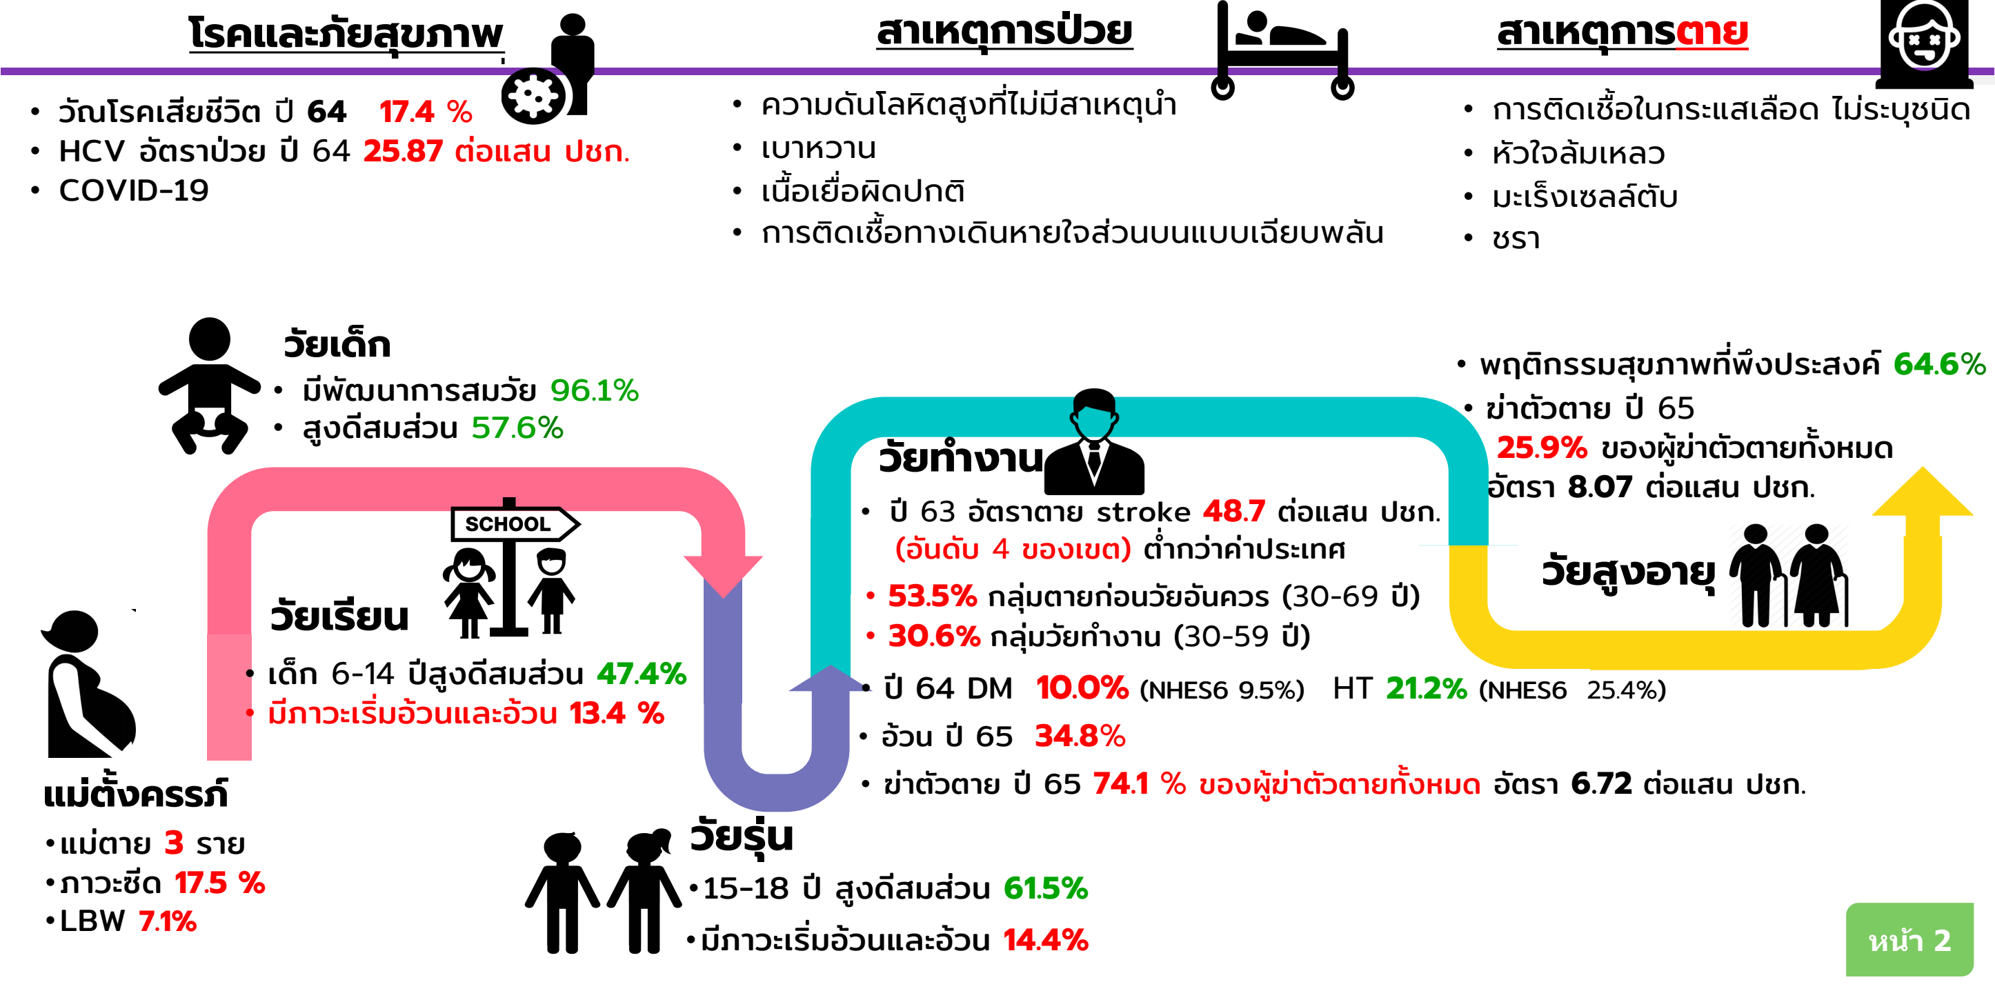
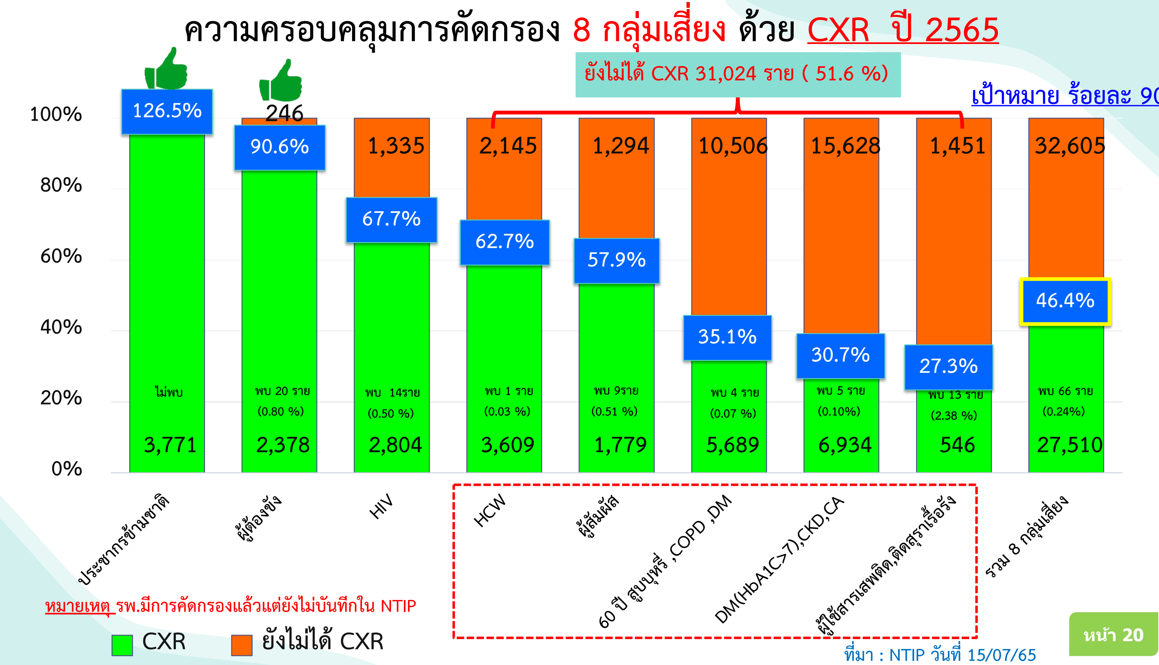
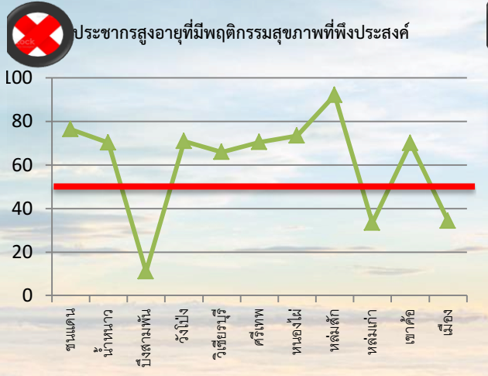
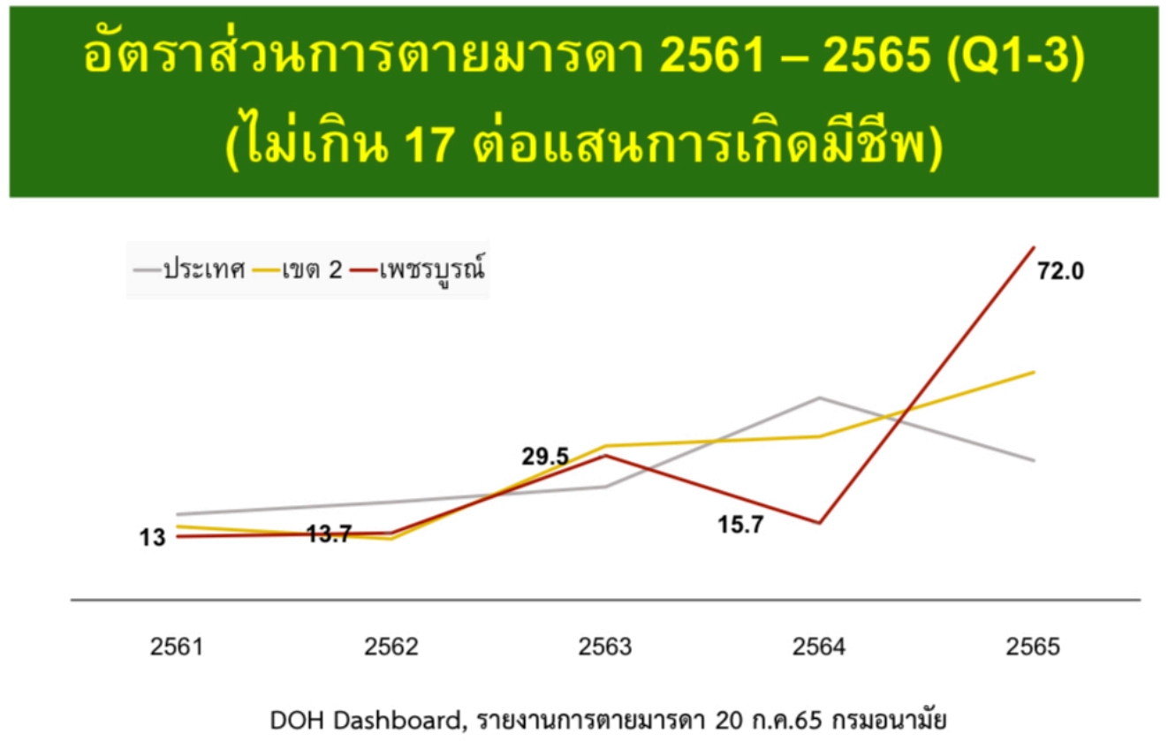
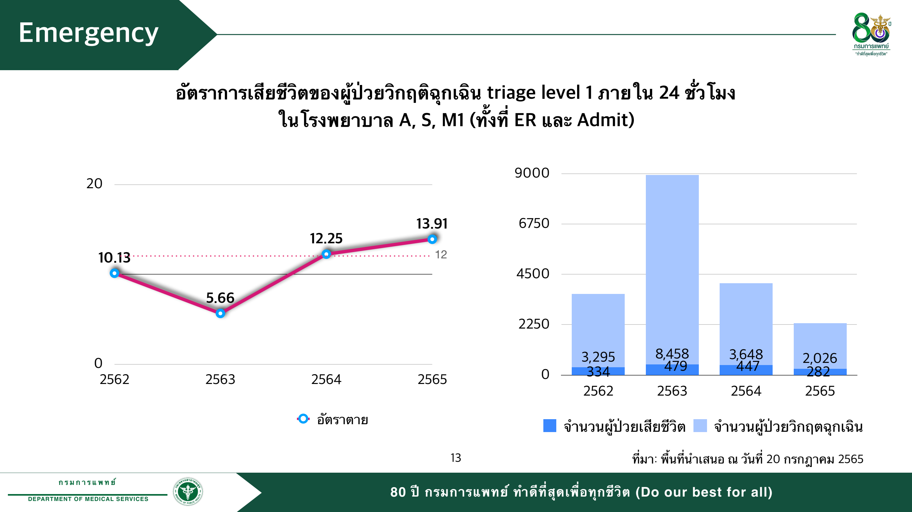
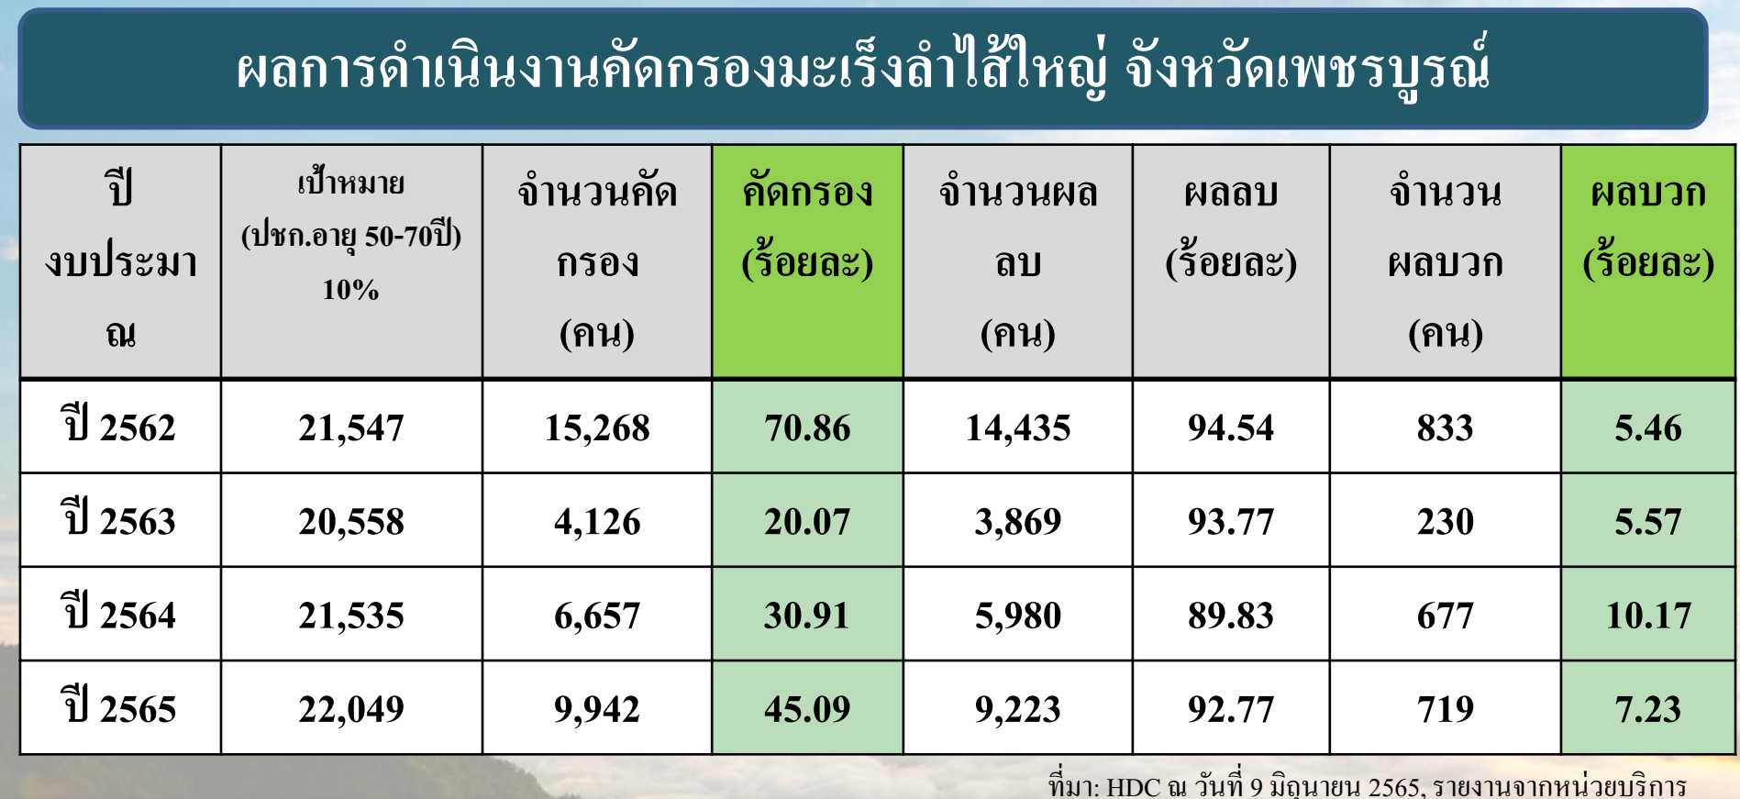
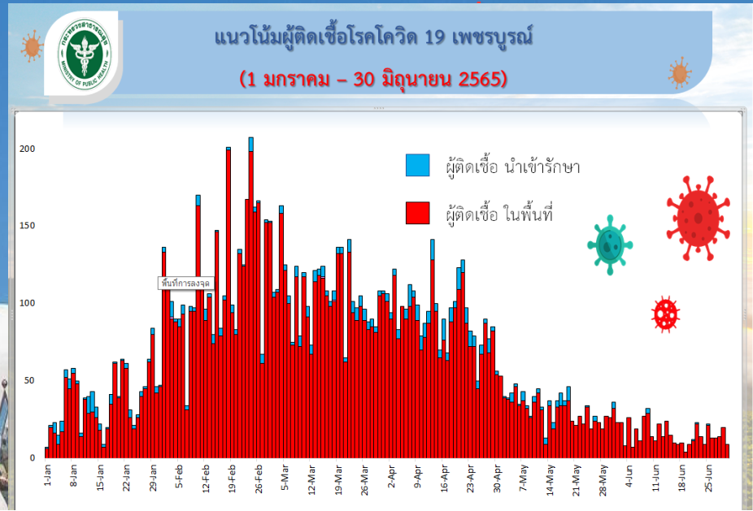
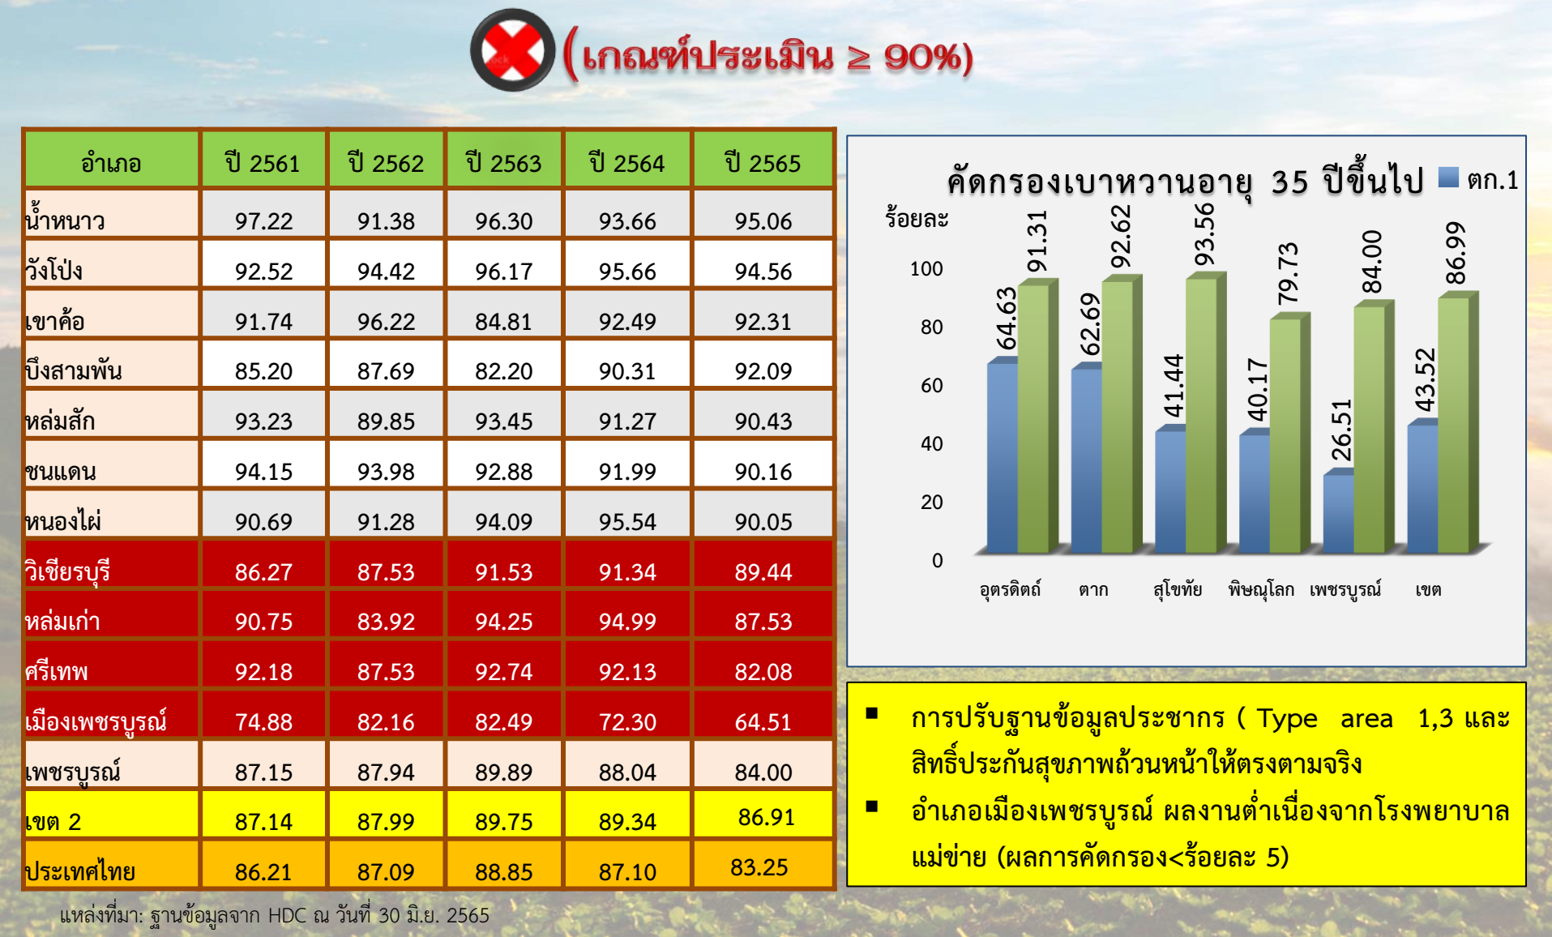
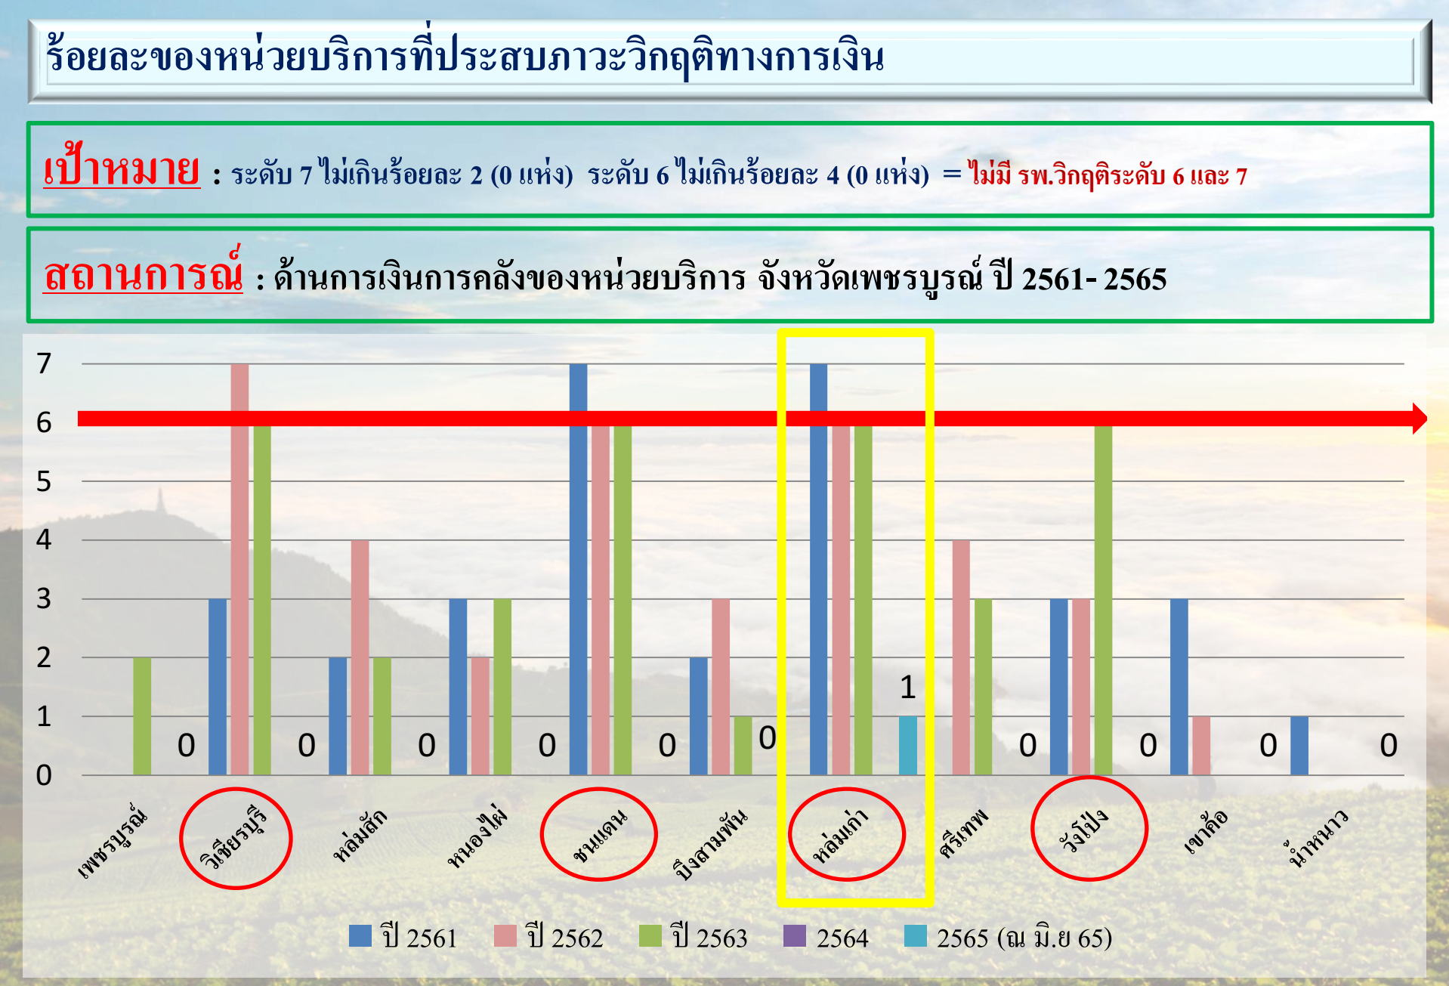
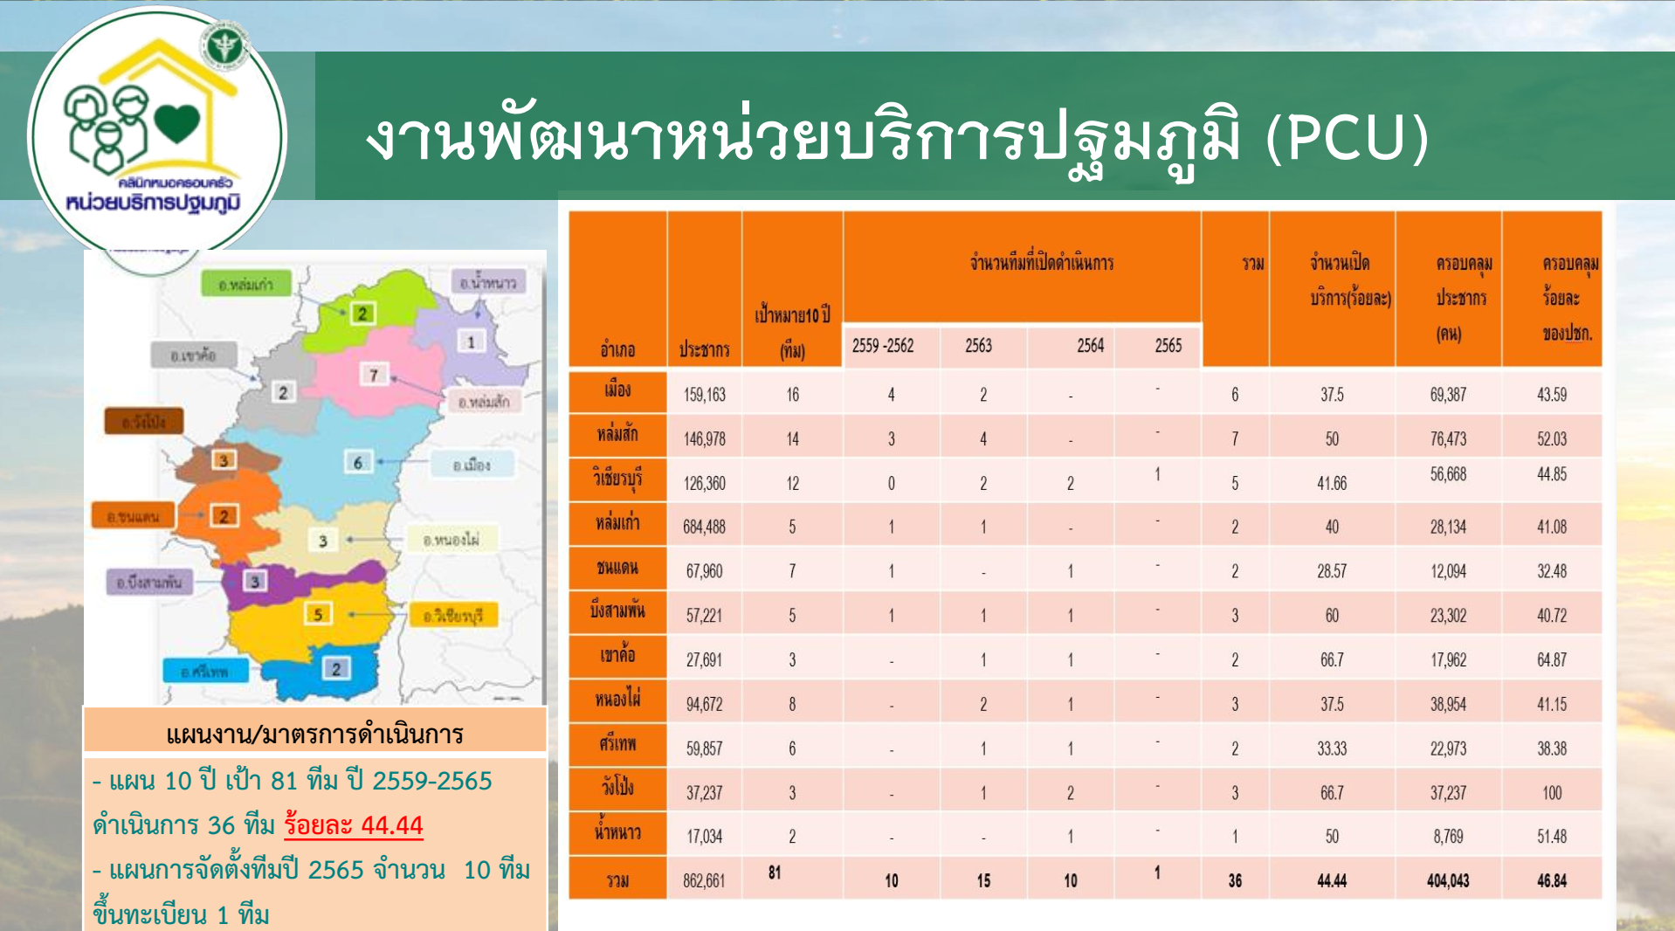
ปัญหาสาธารณสุขสำคัญของคนเพชรบูรณ์
เชิงประเด็น
ไวรัสตับอักเสบ
มะเร็ง
หัวใจและหลอดเลือด
แม่ตาย ลูกตาย
โรคเบาหวาน ความดันโลหิตสูง
TB
covid-19
ไข้เลือดออก
คุณภาพชีวิต ผู้สูงอายุ
การบาดเจ็บจากอุบัติเหตุ
เชิงระบบ
ระบบบริการ
ระบบบริหารการเงินการคลัง
ข้อมูลสารสนเทศสุขภาพ

Slide 49



แผนยุทธศาสตร์สุขภาพจังหวัดเพชรบูรณ์
ทิศทางยุทธศาสตร์การพัฒนาสุขภาพ (สอดคล้องของแผน 3 ระดับ)
แผนยุทธศาสตร์ชาติ ระยะ 20 ปี
(ด้านสาธารณสุข)
แผนยุทธศาสตร์สุขภาพจังหวัดเพชรบูรณ์ ระยะ 5 ปี (พ.ศ.2560 – 2564) และ ฉบับทบทวน พ.ศ.2565
(กำลังจัดทำ ฉบับ พ.ศ. 2566 – 2570 ปรับตามแผนยุทธศาสตร์พัฒนาจังหวัดเพชรบูรณ์ 2566 - 2570)
โดยพิจารณาความสอดคล้องเชื่อมโยงกับ
แผนยุทธศาสตร์ชาติ ระดับกระทรวง กลุ่มจังหวัด เขตสุขภาพ กับประเด็นปัญหาสุขภาพและ บริบทของพื้นที่ตามแนวยุทธศาสตร์ความเป็นเลิศ 4 ด้าน (4 Excellences) ได้แก่
ส่งเสริม สุขภาพ ป้องกันโรค และคุ้มครองผู้บริโภคเป็นเลิศ (Promotion Prevention and Protection: PP&P Excellence)
ด้านบริการเป็นเลิศ
(Service Excellence)
ด้านบุคลากรเป็นเลิศ
(People Excellence) และ
ด้านบริหารเป็นเลิศ ด้วยธรรมาภิบาล
(Governance Excellence)
ประเด็น
ปัญหาสุขภาพ และบริบท
ของพื้นที่
แผนยุทธศาสตร์พัฒนาจังหวัด และ
กลุ่มจังหวัด(ภาคเหนือตอนล่าง 1)
แผนยุทธศาสตร์ เขตสุขภาพที่ 2
2-1

Slide 50
แผนยุทธศาสตร์สุขภาพจังหวัดเพชรบูรณ์
จุดยืนการพัฒนาแผนยุทธศาสตร์สุขภาพ
แนวทางและจุดยืนตำแหน่งการพัฒนาด้านสุขภาพจังหวัดเพชรบูรณ์
(Strategic Needs: SN & Strategic Positioning: SP)
ระดมพลังภาคีทุกภาคส่วนทั้งภาครัฐ ภาคเอกชน ภาคประชาชนและประชาสังคม เกิดคุณค่าต่อการพัฒนาจังหวัด
จัดการแหล่งอาหารของประชาชนให้มีความมั่นคงทางสุขภาพ ให้มีสภาพแวดล้อมที่ปราศจากมลพิษ
มุ่งพัฒนาคุณภาพชีวิตของคนทุกกลุ่มวัยที่สามารถดูแลสุขภาพได้อย่างทั่วถึง เป็นธรรม
สร้างชุมชนที่เป็นสังคมสุขภาวะ เสริมสร้างขีดความสามารถของประชาชน
สร้างนิสัยสุขภาพใหม่แก่ประชาชนให้การมีสุขภาพดีเป็นหน้าที่พื้นฐานของทุกคน
ควบคุม ป้องกันโรค และภัยคุกคามทางสุขภาพเชิงรุก จัดการวิกฤตการป่วยตายของประชาชน ลดความเสี่ยงการเกิดผู้ป่วย
การบริหารจัดการผู้ป่วยแบบองค์รวม ปฏิรูประบบการจัดการปัญหาโรคเรื้อรัง
สร้างความเข้มแข็งของระบบบริการปฐมภูมิที่เหมาะสม พัฒนาสถานบริการสุขภาพทุกระดับให้มีคุณภาพ มาตรฐาน ที่ยั่งยืน ผู้รับบริการเชื่อมั่นในระบบบริการสุขภาพ
เสริมสร้างศักยภาพการบริหารจัดการให้มีความเป็นเลิศ มีธรรมาภิบาล
พัฒนาบุคลากรทางการแพทย์ และสาธารณสุข
2-2

Slide 51
แผนยุทธศาสตร์สุขภาพจังหวัดเพชรบูรณ์
ทิศทางการพัฒนาตามศักยภาพ (TOWS Matrix)
ทิศทางเชิงรุก (SO) | ทิศทางเชิงป้อง (ST)
1. เสริมสร้างความเข้มแข็งการเป็นเมืองสุขภาวะด้วยความร่วมมือขององค์กรภาคีทุกภาคส่วนในการ บูรณาการนโยบายทรัพยากรและพันธสัญญาในการขับเคลื่อนวาระสุขภาพ เมืองแห่งความสุขด้วยสุขภาพดี 2. ยกระดับการบริการทางการแพทย์สู่ความเป็นเลิศด้านโรคหัวใจและหลอดเลือดและการจัดการสุขภาพผู้สูงอายุที่มีมาตรฐานทางการแพทย์ระดับประเทศและสากล | 1. พัฒนาระบบบริการสุขภาพปฐมภูมิสร้างระบบสุขภาพของชุมชนให้ชุมชนสามารถจัดการสุขภาพโดยการสร้างสิ่งแวดล้อมที่เอื้อต่อการสร้างและจัดการปัญหาสุขภาพด้วยพลังชุมชนเอง 2. สร้างหลักประกันสุขภาพทางด้านอาหารให้มีความปลอดภัยโดยการร่วมมือกับภาคีเครือข่ายให้จังหวัดเพชรบูรณ์เป็นแหล่งอาหารสุขภาพครบวงจรและยั่งยืน 3. ปฏิรูประบบการคุ้มครองป้องกันโรคด้วยทีมสุขภาพระดับเชี่ยวชาญและการปฏิบัติการที่รวดเร็ว ทันสมัย พร้อมเพิ่มประสิทธิภาพการคุ้มครองผู้บริโภคให้ปลอดจากภัยคุกคามทางสุขภาพได้
2-3

Slide 52
แผนยุทธศาสตร์สุขภาพจังหวัดเพชรบูรณ์
ทิศทางการพัฒนาตามศักยภาพ (TOWS Matrix)
ทิศทางเชิงแก้ (WO)
1. เสริมสร้างขีดความสามารถทางสุขภาพแก่ประชาชนเพื่อให้พึ่งตนเองทางสุขภาพได้ จัดการสุขภาพของตนเอง ครอบครัว จนเกิดนิสัยครอบครัวสุขภาพดีที่ยั่งยืน 2. รวมพลังทุกภาคส่วน ท้องถิ่น และชุมชนเพื่อแก้วิกฤตปัญหาสุขภาพและการจัดการโรคเรื้อรังที่ยั่งยืน เน้นการเปลี่ยนแปลงในทั่วทุกพื้นที่อย่างทั่วถึง และปฏิบัติการเชิงรุกจนถึงประชาชนระดับทั่วถึง 3. ปฏิรูประบบการจัดการสุขภาพแม่และเด็ก วัยเรียน วัยรุ่น วัยทำงาน เน้นการเสริมความเข้มแข็งคนสุขภาพดี เปลี่ยนสุขภาพกลุ่มเสี่ยงและฟื้นฟูสุขภาพกลุ่มป่วยด้วยระบบการดูแลสุขภาพแบบเข้าถึงในระดับครอบครัวและบุคคลด้วยกลไกทีมหมอครอบครัว และประชารัฐด้านสุขภาพ 4. พัฒนาคุณภาพการจัดบริการของสถานบริการสุขภาพทุกระดับให้มีความปลอดภัยไร้รอยต่อ ประชาชนเข้าถึงด้วยความสะดวก มีความเชื่อมั่นในคุณภาพการบริการ 5. เตรียมพร้อมระบบสุขภาพจังหวัดเพชรบูรณ์รองรับระบบสุขภาพของผู้สูงอายุ บูรณาการความร่วมมือกับท้องถิ่น ชุมชน และภาคีทุกภาคส่วนร่วมจัดการระบบสุขภาพและสวัสดิการสุขภาพในผู้สูงอายุ ยกระดับจังหวัดเป็นศูนย์อภิบาลสุขภาพผู้สูงอายุในระดับภูมิภาค
2-4

Slide 53
แผนยุทธศาสตร์สุขภาพจังหวัดเพชรบูรณ์
ทิศทางการพัฒนาตามศักยภาพ (TOWS Matrix)
ทิศทางเชิงแก้ (WO)
6. พัฒนาระบบการบริหารสุขภาพด้วยยุทธศาสตร์การพัฒนาทั่วทั้งจังหวัดเน้นการยกระดับการบริหารสู่องค์กรธรรมาภิบาลที่เข้มแข็งและมีศักยภาพในการพึ่งตนเองทางการเงินการคลังได้สูง มุ่งพัฒนาองค์กรสาธารณสุขทุกแห่งให้เป็นองค์กรแห่งการเรียนรู้ 7. สร้างสรรค์องค์ความรู้และนวัตกรรมสุขภาพ เพื่อการจัดการสุขภาพเพื่อสนองต่อความต้องการพื้นที่ พร้อมยกระดับการจัดการและการบริการสู่องค์กรทันสมัยสู่สังคมดิจิทัลที่ก้าวทันความเปลี่ยนแปลง สร้างคลังสารสนเทศสุขทางภาพที่มีคุณภาพ เพื่อการบริหารและการพัฒนาที่มีคุณภาพ 8. เพิ่มประสิทธิภาพการบริหารทรัพยากรบุคคลเน้นการใช้ประโยชน์ร่วมกันอย่างมีประสิทธิภาพสูงสุดพร้อมทั้งพัฒนาบุคลากรทางการแพทย์และบุคลากรทุกระดับให้มีสมรรถนะที่สูงรองรับภารกิจและยุทธศาสตร์สุขภาพของประชาชน 9. เสริมสร้างความสุข ความภาคภูมิใจในภารกิจสุขภาพเพื่อประชาชนแก่บุคลากรทุกระดับ และภาคีเครือข่าย
2-5

Slide 54
แผนยุทธศาสตร์สุขภาพจังหวัดเพชรบูรณ์
ภาพรวม
2-6

Slide 55
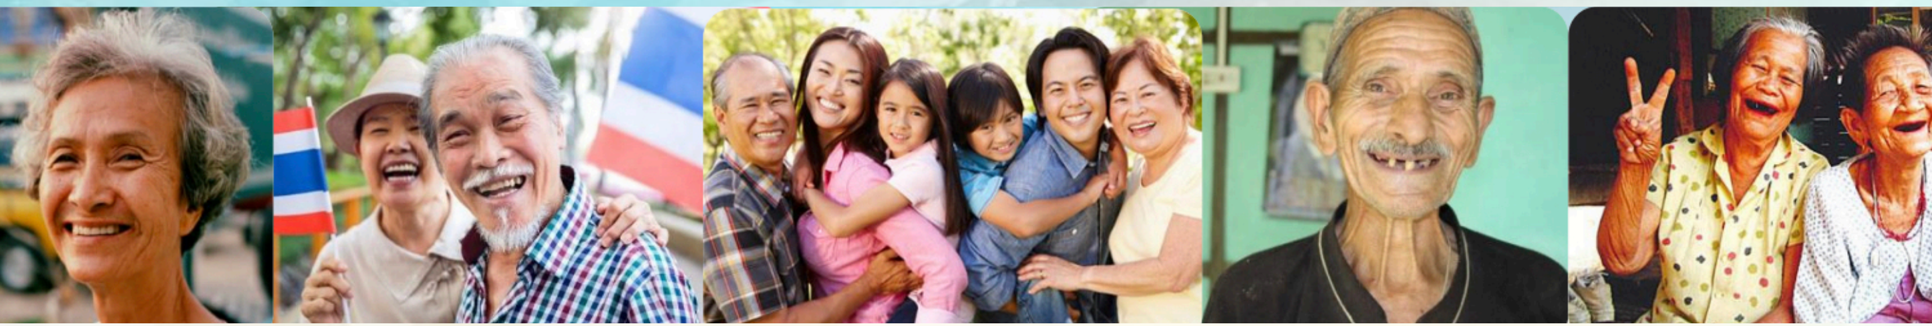
แผนยุทธศาสตร์สุขภาพจังหวัดเพชรบูรณ์
การแปลงแผนยุทธศาสตร์สู่การปฏิบัติ และแผนปฏิบัติการ
วิสัยทัศน์ (Vision)
“ เพชรบูรณ์ดินแดนแห่งความสุข ประชาชนมีสุขภาวะที่ยั่งยืน ”
2-7

Slide 56
แผนยุทธศาสตร์สุขภาพจังหวัดเพชรบูรณ์
การแปลงแผนยุทธศาสตร์สู่การปฏิบัติ และแผนปฏิบัติการ
พันธกิจ (Mission)
ส่งเสริม สนับสนุนให้ทุกภาคส่วนทั้งภาครัฐ เอกชน และประชาชนมีส่วนร่วมอย่างเข้มแข็ง ต่อเนื่อง และมีพันธสัญญาในการพัฒนาระบบสุขภาพจังหวัด และการขับเคลื่อนการพัฒนาจังหวัดเพชรบูรณ์เป็นเมืองสุขภาวะที่ยั่งยืน
เสริมสร้างขีดความสามารถของชุมชนในการจัดการสุขภาพของชุมชนอย่างเข้มแข็ง และให้ประชาชน
มีขีดศักยภาพในการพึ่งตนเองทางสุขภาพ จัดการกับปัญหาวิกฤติทางสุขภาพ ภัยคุกคามทางสุขภาพได้
ส่งเสริม สนับสนุน พัฒนาระบบเครือข่ายสุขภาพทั้งในและนอกระบบสาธารณสุขของจังหวัด ให้มีความเข้มแข็ง มีพันธสัญญาในการร่วม จัดบริการ และการบริหาร สุขภาพ ของจังหวัด อำเภอ ตำบล หมู่บ้าน ที่สามารถสนองตอบต่อปัญหา และแนวโน้มความต้องการทางสุขภาพของพื้นที่ได้อย่างมีประสิทธิภาพ
จัดบริการสุขภาพแบบองค์รวมแก่ประชาชนในทุกกลุ่มวัย อย่างทั่วถึง เป็นธรรม มีคุณภาพ และเป็นองค์รวมที่ครอบคลุมทั้งการส่งเสริมสุขภาพ ป้องกันควบคุมโรค รักษาโรค ฟื้นฟูสุขภาพ การคุ้มครองผู้บริโภค
พัฒนาขีดความสามารถ ทางการบริหาร สมรรถนะความเชี่ยวชาญของบุคลากร และการบริการสุขภาพ และการสร้างสรรค์องค์ความรู้ นวัตกรรมทางสุขภาพ สารสนเทศสุขภาพให้มีศักยภาพในการจัดการสุขภาพของจังหวัดได้อย่างมีมาตรฐาน และรองรับความต้องการในอนาคตได้อย่างมีประสิทธิภาพ
2-8

Slide 57
แผนยุทธศาสตร์สุขภาพจังหวัดเพชรบูรณ์
การแปลงแผนยุทธศาสตร์สู่การปฏิบัติ และแผนปฏิบัติการ
ประเด็นยุทธศาสตร์ (Strategic Issue)
ส่งเสริมสุขภาพและป้องกันโรคเป็นเลิศ (P&P Excellence)
ขับเคลื่อนการพัฒนาจังหวัดด้วยการสร้างเมืองสุขภาวะที่เข้มแข็งแบบมีส่วนร่วม รวมทั้งจัดการระบบสุขภาพชุมชน พฤติกรรมสุขภาพประชาชนให้เข้มแข็งและพึ่งตนเองได้
บริการเป็นเลิศ (Service Excellence)
พัฒนาสถานบริการสุขภาพให้มีคุณภาพ และระบบบริการสุขภาพให้มีความเป็นเลิศ
บุคลากรเป็นเลิศ (People Excellence)
เสริมสร้างสมรรถนะบุคลากรให้มีความเป็นเลิศในการบริการสุขภาพ รวมทั้งมีความสุขตระหนักในคุณค่าของตนเอง และความภาคภูมิใจในภารกิจสุขภาพเพื่อประชาชน
บริหารเป็นเลิศด้วยธรรมาภิบาล (Governance Excellence)
พัฒนาระบบบริหารจัดการให้เป็นองค์กรธรรมาภิบาล
2-9

Slide 58
แผนยุทธศาสตร์สุขภาพจังหวัดเพชรบูรณ์
การแปลงแผนยุทธศาสตร์สู่การปฏิบัติ และแผนปฏิบัติการ
เป้าประสงค์ของประเด็นยุทธศาสตร์ (Strategic Issue Goal)
1) ระบบสุขภาพจังหวัดสามารถรองรับ และสร้างคุณค่าต่อการขับเคลื่อนการพัฒนาจังหวัด ทั้งด้านเศรษฐกิจ สังคม ความมั่นคง ทรัพยากรธรรมชาติ และสิ่งแวดล้อม
2) ภาคีทุกภาคส่วนทั้งภาครัฐ ภาคเอกชน ภาคประชาชนและประชาสังคมมีส่วนขับเคลื่อนวาระสุขภาพของจังหวัดจนบรรลุผลสัมฤทธิ์
3) ประชาชนสุขภาพดี มีความสุขทางสุขภาพแบบองค์รวม ระบบสุขภาพชุมชนเข้มแข็ง พึ่งตนเองทางสุขภาพได้ ชุมชนเพชรบูรณ์โดดเด่นเป็นเลิศด้านการส่งเสริมสุขภาพ การดูแลสุขภาพทุกกลุ่มวัยแบบองค์รวม และการจัดการโรคเรื้อรัง
4) จังหวัดเพชรบูรณ์ประสบความสำเร็จในการแก้ปัญหาสุขภาพ และโรคสำคัญของพื้นที่ให้ลดน้อยลง อย่างเป็นรูปธรรมในทุกหมู่บ้าน และผ่านมาตรฐานที่สูงกว่าเกณฑ์ประเทศ
5) สถานบริการสุขภาพทุกระดับ มีคุณภาพ มาตรฐาน ที่ยั่งยืน มีผลสัมฤทธิ์ทางการแพทย์ในระดับสถานบริการมาตรฐานการสาธารณสุขชั้นนำ เป็นสถานบริการปลอดภัย ที่ประชาชนเชื่อมั่น วางใจได้ ในการบริการที่ยอดเยี่ยม และมาตรฐานการบริการด้วยหัวใจความเป็นมนุษย์
6) บุคลากรทางการแพทย์ บุคลากรการสาธารณสุขของจังหวัดมีความเชี่ยวชาญ มีผลงานเป็นที่ประจักษ์ และบุคลากรเครือข่ายสุขภาพมีสมรรถนะดี บุคลากรทุกระดับ มีความสุข ภาคภูมิใจในการบริการสุขภาพประชาชน เป็นต้นแบบของคนสุขภาพดีให้แก่ประชาชน
7) องค์กรสาธารณสุขทุกแห่งมีการบริหารจัดการที่เป็นเลิศ เข้มแข็งทางการเงินการคลัง มีธรรมาภิบาล และเป็นองค์กรแห่งการเรียนรู้
8) ระบบสุขภาพของจังหวัดมีความทันสมัย มีระบบฐานข้อมูลและสารสนเทศที่มีคุณภาพ สามารถรองรับการพัฒนาของจังหวัดได้อย่างมีประสิทธิภาพ
2-10

Slide 59
แผนยุทธศาสตร์สุขภาพจังหวัดเพชรบูรณ์
การแปลงแผนยุทธศาสตร์สู่การปฏิบัติ และแผนปฏิบัติการ
กลยุทธ์เพื่อการขับเคลื่อนยุทธศาสตร์
การเสริมสร้างความเข้มแข็งการเป็นเมืองสุขภาวะด้วยความร่วมมือขององค์กรภาคีทุกภาคส่วน
การลดปัจจัยเสี่ยงด้านสุขภาพ โรคติดต่อและโรคไม่ติดต่อ โดยสร้างหลักประกันสุขภาพทางด้านอาหารให้มีความปลอดภัย
การป้องกันควบคุมโรคและภัยสุขภาพ
การเสริมสร้างขีดความสามารถทางสุขภาพแก่ประชาชน
การพัฒนาระบบบริการสุขภาพปฐมภูมิ
การพัฒนาคุณภาพชีวิตคนไทยทุกกลุ่มวัย
การเตรียมพร้อมระบบสุขภาพจังหวัดเพชรบูรณ์รองรับระบบสุขภาพของผู้สูงอายุ
การแก้ไขวิกฤตปัญหาสุขภาพด้านการท้องก่อนวัยอันควร อุบัติเหตุ ยาเสพติด และการจัดการโรคเรื้อรังที่ยั่งยืน
การพัฒนาระบบบริการสุขภาพโดยยกระดับการให้บริการสุขภาพทุกสาขา (Service Plan)
การพัฒนาระบบริการปฐมภูมิและหน่วยบริการสุขภาพทุกระดับ
การพัฒนาระบบบริการการแพทย์ฉุกเฉินครบวงจรและระบบการส่งต่อ
การพัฒนาสถานบริการสุขภาพทุกระดับให้ผ่านเกณฑ์มาตรฐาน
การพัฒนาระบบริหารจัดการกำลังคนด้านสุขภาพอย่างมีประสิทธิภาพ
การพัฒนาเครือข่ายภาคประชาชน
การพัฒนาระบบธรรมาภิบาลและคุณภาพการบริหารจัดการภาครัฐ
การพัฒนาระบบข้อมูลสารสนเทศด้านสุขภาพ
การปรับโครงสร้างและการพัฒนากฎหมายด้านสุขภาพ
2-11

Slide 60
แผนยุทธศาสตร์สุขภาพจังหวัดเพชรบูรณ์
ยุทธศาสตร์ 4 ด้าน เป้าประสงค์ และกลยุทธ์
Excellence Strategies | เป้าประสงค์ | ตัวชี้วัด | กลยุทธ์
P&P Excellence | 1. ระบบสุขภาพจังหวัดสามารถรองรับ และสร้างคุณค่าต่อการขับเคลื่อนการพัฒนาจังหวัด ทั้งด้านเศรษฐกิจ สังคม ความมั่นคง ทรัพยากรธรรมชาติ และสิ่งแวดล้อม | 01 จำนวนรายได้จากการท่องเที่ยวเพื่อสุขภาพของจังหวัด | กลยุทธ์ที่ 1 เสริมสร้างความเข้มแข็งการเป็นเมืองสุขภาวะด้วยความร่วมมือขององค์กรภาคีทุกภาคส่วน ในการบูรณาการนโยบายทรัพยากรและพันธะสัญญาในการขับเคลื่อนวาระสุขภาพ เมืองแห่งความสุขด้วยสุขภาพดี กลยุทธ์ที่ 2 การลดปัจจัยเสี่ยงด้านสุขภาพ และโรคติดต่อและโรคไม่ติดต่อ โดยสร้างหลักประกันสุขภาพทางด้านอาหารให้มีความปลอดภัยโดยการร่วมมือกับภาคีเครือข่ายให้จังหวัดเพชรบูรณ์เป็นแหล่งอาหารสุขภาพครบวงจรและยั่งยืน กลยุทธ์ที่ 3 การป้องกันควบคุมโรคและภัยสุขภาพ โดยปฏิรูประบบการคุ้มครองป้องกันโรคด้วยทีมสุขภาพระดับเชี่ยวชาญและการปฏิบัติการที่รวดเร็ว ทันสมัย พร้อมเพิ่มประสิทธิภาพการคุ้มครองผู้บริโภคให้ปลอดจากภัยคุกคามทางสุขภาพได้ กลยุทธ์ที่ 4 เสริมสร้างขีดความสามารถทางสุขภาพแก่ประชาชนเพื่อให้พึ่งตนเองทางสุขภาพได้จัดการสุขภาพของตนเอง ครอบครัว จนเกิดพฤติกรรมครอบครัวสุขภาพดีที่ยั่งยืน
 |  | 02 จำนวนการจ้างงานในระบบการท่องเที่ยวเพื่อสุขภาพของจังหวัด
 |  | 03 ระดับความสำเร็จในการพัฒนาสถานที่ผลิตและผลิตภัณฑ์จาก ภูมิปัญญาท้องถิ่นเพื่อสุขภาพของจังหวัดได้รับการรับรองมาตรฐาน
 | 2. ภาคีทุกภาคส่วนทั้งภาครัฐ ภาคเอกชน ภาคประชาชนและประชาสังคมมีส่วนขับเคลื่อนวาระสุขภาพของจังหวัดจนบรรลุผลสัมฤทธิ์ | 04 ระดับความสำเร็จในการขับเคลื่อนวาระสุขภาพจังหวัดด้านเพชรบูรณ์เมืองอาหารปลอดภัย 05 ร้อยละของประชาชนที่มีสุขภาพดีแข็งแรงถึงอายุ 72 ปี (Health adjust life expectancy) 06 อายุคาดเฉลี่ยเมื่อแรกเกิดของประชาชน
2-12

Slide 61
แผนยุทธศาสตร์สุขภาพจังหวัดเพชรบูรณ์
ยุทธศาสตร์ 4 ด้าน เป้าประสงค์ และกลยุทธ์
Excellence Strategies | เป้าประสงค์ | ตัวชี้วัด | กลยุทธ์
P&P Excellence | 3. ประชาชนสุขภาพดี มีความสุขทางสุขภาพแบบองค์รวม ระบบสุขภาพชุมชนเข้มแข็ง พึ่งตนเองทางสุขภาพได้ชุมชนเพชรบูรณ์โดดเด่นเป็นเลิศด้านการส่งเสริมสุขภาพ การดูแลสุขภาพทุกกลุ่มวัยแบบองค์รวม และการจัดการโรคเรื้อรัง | 07 ร้อยละของผู้ป่วยรายใหม่ด้วยโรคเรื้อรังลดลง | กลยุทธ์ที่ 5 พัฒนาระบบบริการสุขภาพปฐมภูมิ สร้างระบบสุขภาพของชุมชนให้ชุมชนสามารถจัดการสุขภาพโดยการบริหารจัดการสิ่งแวดล้อมที่เอื้อต่อการสร้างและจัดการปัญหาสุขภาพด้วยพลังชุมชนเอง กลยุทธ์ที่ 6 พัฒนาคุณภาพชีวิตคนไทยทุกกลุ่มวัย โดยปฏิรูประบบการจัดการสุขภาพแม่และเด็ก วัยเรียน วัยรุ่น วัยทำงาน เน้นการเสริมความเข้มแข็งคนสุขภาพดี เปลี่ยนสุขภาพกลุ่มเสี่ยงและฟื้นฟูสุขภาพกลุ่มป่วยด้วยระบบการดูแลสุขภาพแบบเข้าถึงในระดับครอบครัวและบุคคลด้วยกลไกทีมหมอครอบครัว และประชารัฐด้านสุขภาพ กลยุทธ์ที่ 7 เตรียมพร้อมระบบสุขภาพจังหวัดเพชรบูรณ์รองรับระบบสุขภาพของผู้สูงอายุ บูรณาการความร่วมมือกับท้องถิ่น ชุมชน และภาคีทุกภาคส่วนร่วมจัดการระบบสุขภาพและสวัสดิการสุขภาพในผู้สูงอายุ ยกระดับจังหวัดเป็นศูนย์อภิบาลสุขภาพผู้สูงอายุในระดับภูมิภาค
 |  | 08 ร้อยละของหมู่บ้านต้นแบบที่พึ่งตนเองทางสุขภาพได้ตามเกณฑ์มาตรฐานเพชรบูรณ์เมืองแห่งสุขภาวะ
 |  | 09 ร้อยละของเด็กอายุ 0-5 ปีมีพัฒนาการสมวัย 10 ร้อยละของกลุ่มวัยเรียนที่มีสุขภาพดี -BMI -สูงดีสมวัย 11 ร้อยละการตั้งครรภ์ซ้ำในหญิงที่ต่ำกว่า 20 ปี 12 ร้อยละของกลุ่มวัยทำงาน -ร้อยละของวัยทำงานอายุ 30-44 ปีที่มีดัชนีมวลกายปกติ -ร้อยละของวัยทำงานที่มีพฤติกรรมสุขภาพที่พึงประสงค์ 13 ร้อยละของกลุ่มวัยสูงอายุ ร้อยละของวัยสูงอายุที่มีพฤติกรรมสุขภาพที่พึงประสงค์
2-13

Slide 62
แผนยุทธศาสตร์สุขภาพจังหวัดเพชรบูรณ์
ยุทธศาสตร์ 4 ด้าน เป้าประสงค์ และกลยุทธ์
Excellence Strategies | เป้าประสงค์ | ตัวชี้วัด | กลยุทธ์
P&P Excellence | 4. จังหวัดเพชรบูรณ์ประสบความสำเร็จในการแก้ปัญหาสุขภาพ และโรคสำคัญของพื้นที่ ให้ลดน้อยลง อย่างเป็นรูปธรรมในทุกหมู่บ้าน และผ่านมาตรฐานที่สูงกว่าเกณฑ์ประเทศ | 14 อัตราการลดลงของการเจ็บป่วยในโรคที่เป็นปัญหา 3 ลำดับแรกของจังหวัด - ไข้เลือดออก - วัณโรค - อุจจาระร่วง | กลยุทธ์ที่ 8 รวมพลังทุกภาคส่วน ท้องถิ่น และชุมชนเพื่อแก้วิกฤตปัญหาสุขภาพและการจัดการโรคเรื้อรังที่ยั่งยืน เน้นการเปลี่ยนแปลงในทั่วทุกพื้นที่อย่างทั่วถึง และปฏิบัติการเชิงรุกจนถึงประชาชนทุกระดับ
 |  | 15 อัตราการลดลงของการป่วยตายในโรคที่เป็นปัญหา 5 ลำดับแรกของจังหวัด 15.1 มะเร็ง 15.2 อุบัติเหตุ 15.3 ปอดบวม 15.4 หัวใจและหลอดเลือด 15.5 แม่ตาย
2-14

Slide 63
แผนยุทธศาสตร์สุขภาพจังหวัดเพชรบูรณ์
ยุทธศาสตร์ 4 ด้าน เป้าประสงค์ และกลยุทธ์
Excellence Strategies | เป้าประสงค์ | ตัวชี้วัด | กลยุทธ์
Service Excellence | 5. สถานบริการสุขภาพทุกระดับมีคุณภาพ มาตรฐาน ที่ยั่งยืน มีผลสัมฤทธิ์ทางการแพทย์ในระดับสถานบริการมาตรฐานการสาธารณสุขชั้นนำ เป็นสถานบริการปลอดภัยที่ประชาชนเชื่อมั่น วางใจได้ ในการบริการที่ยอดเยี่ยม และมาตรฐานการบริการด้วยหัวใจความเป็นมนุษย์ | 16. ร้อยละของระดับความเชื่อมั่นของผู้ใช้บริการและประชาชนในคุณภาพทางการแพทย์ของสถานบริการสุขภาพของจังหวัด | กลยุทธ์ที่ 10 การพัฒนาระบบริการปฐมภูมิและหน่วยบริการสุขภาพทุกระดับให้มีคุณภาพและความปลอดภัย กลยุทธ์ 11 การพัฒนาระบบบริการการแพทย์ฉุกเฉินครบวงจรและระบบการส่งต่อ ของสถานบริการสุขภาพทุกระดับให้มีความปลอดภัยไร้รอยต่อ ประชาชนเข้าถึงด้วยความสะดวก มีความเชื่อมั่นในคุณภาพการบริการ กลยุทธ์ที่ 12 การพัฒนาสถานบริการสุขภาพทุกระดับให้ผ่านเกณฑ์มาตรฐานตามที่กำหนด
 |  | 17. จำนวนสถานบริการสุขภาพที่ผ่านเกณฑ์มาตรฐานคุณภาพสถานบริการ 17.1 โรงพยาบาล ผ่าน HA Advanced/ HA 17.2 รพ.สต/สสอ. ผ่านการประเมิน PCA ขั้น 2 17.3 หน่อยบริหารผ่านเกณฑ์ประเมิน PMQA ขั้น 3
 |  | 18. อัตราการลดลงของความเสี่ยงของการเกิดอุบัติการณ์ทางคลินิกในสถานบริการสุขภาพ (ความเสี่ยงอันเกิดจาก มาตรา 41 ) 18.1 ความเสี่ยงตามมาตรา 41 18.2 ความเสี่ยงของผู้ให้บริการ 19. ร้อยละของบุคลากรทางการแพทย์ระดับเชี่ยวชาญเฉพาะทาง 19.1 โรงพยาบาล M1 มีบุคลากรทางการแพทย์เฉพาะทางครบ SP 19.2 โรงพยาบาล M2 มีบุคลากรทางการแพทย์เฉพาะทางครบ 5 สาขาหลัก
2-15

Slide 64
แผนยุทธศาสตร์สุขภาพจังหวัดเพชรบูรณ์
ยุทธศาสตร์ 4 ด้าน เป้าประสงค์ และกลยุทธ์
Excellence Strategies | เป้าประสงค์ | ตัวชี้วัด | กลยุทธ์
People Excellence | 6. บุคลากรทางการแพทย์ และการสาธารณสุขของจังหวัดมีความเชี่ยวชาญ มีผลงานเป็นที่ประจักษ์ และบุคลากรเครือข่ายสุขภาพมีสมรรถนะดี และบุคลากรทุกระดับ มีความสุข ภาคภูมิใจในการบริการสุขภาพประชาชน เป็นต้นแบบของคนสุขภาพดีให้แก่ประชาชน | 20. ร้อยละบุคลากรสาธารณสุขทุกระดับที่เป็นต้นแบบคนสุขภาพดีตามมาตรฐานของสำนักงานสาธารณสุขจังหวัด โดยบุคลากรสาธารณสุขทุกระดับมีขนาดรอบเอวไม่เกินเกณฑ์มาตรฐาน (ชายไม่เกิน 90 CM หญิงไม่เกิน 80 CM) | กลยุทธ์ที่ 13 การพัฒนาระบบริหารจัดการกำลังคนด้านสุขภาพอย่างมีประสิทธิภาพโดยเน้นการพัฒนาศักยภาพบุคลากรทางการแพทย์และบุคลากรทุกระดับให้มีสมรรถนะที่สูงรองรับภารกิจและยุทธศาสตร์สุขภาพของจังหวัดเพชรบูรณ์ กลยุทธ์ที่ 14 การพัฒนาเครือข่ายภาคประชาชน โดยเน้นการเสริมสร้างความสุขความภาคภูมิใจในภารกิจสุขภาพเพื่อประชาชนแก่บุคลากรทุกระดับ และภาคีเครือข่าย
 |  | 21. ร้อยละของบุคลากรที่ผ่านเกณฑ์สมรรถนะหลักขององค์กรด้านวิชาชีพ core competency และสมรรถนะหลักด้านคุณธรรม Core Value
 |  | 22. ร้อยละของหน่วยงานมีค่าเฉลี่ยดัชนีความสุขของคนทำงาน( Happy Work Life Index )
2-16

Slide 65
แผนยุทธศาสตร์สุขภาพจังหวัดเพชรบูรณ์
ยุทธศาสตร์ 4 ด้าน เป้าประสงค์ และกลยุทธ์
Excellence Strategies | เป้าประสงค์ | ตัวชี้วัด | กลยุทธ์
Governance Excellence | 7. องค์กรสาธารณสุขทุกแห่งมีการบริหารจัดการที่เป็นเลิศ เข้มแข็งทางการเงินการคลัง มีธรรมาภิบาล และเป็นองค์กรแห่งการเรียนรู้ | 23. ระดับความสำเร็จในการขับเคลื่อนองค์กรสู่เกณฑ์การพัฒนาคุณภาพการบริหารจัดการภาครัฐ (PMQA) | กลยุทธ์ที่ 15 การพัฒนาระบบธรรมาภิบาลและคุณภาพการบริการจัดการภาครัฐโดยเน้นการยกระดับสู่องค์กรธรรมาภิบาลที่เข้มแข็งและมีศักยภาพในการพึ่งตนเอง รวมถึงการบริหารจัดการด้านการเงินการคลังสุขภาพได้สูง มุ่งพัฒนาองค์กรสาธารณสุขทุกแห่งให้เป็นองค์กรแห่งการเรียนรู้ กลยุทธ์ที่ 16 การพัฒนาระบบข้อมูลสารสนเทศด้านสุขภาพ โดยการสร้างสรรค์องค์ความรู้และนวัตกรรมสุขภาพ เพื่อการจัดการสุขภาพเพื่อสนองต่อความต้องการพื้นที่ พร้อมยกระดับการจัดการและการบริการสู่องค์กรทันสมัยสู่สังคมดิจิทัลที่ก้าวทันความเปลี่ยนแปลง สร้างคลังสารสนเทศสุขทางภาพที่มีคุณภาพ เพื่อการบริหารและการพัฒนาที่มีคุณภาพ กลยุทธ์ที่ 17 การปรับโครงสร้างและการพัฒนากฎหมายด้านสุขภาพ
 |  | 24. ร้อยละของหน่วยงานที่ไม่พบข้อท้วงติงจากการตรวจสอบของหน่วยงานภายนอก
 |  | 25. จำนวนหน่วยงานในระบบสาธารณสุขที่ผ่านเกณฑ์องค์กรธรรมาภิบาล
 | 8. ระบบสุขภาพของจังหวัดมีความทันสมัย มีระบบฐานข้อมูลและสารสนเทศที่มีคุณภาพ สามารถรองรับการพัฒนาของจังหวัดได้อย่างมีประสิทธิภาพ | 26. จำนวนระบบสารสนเทศที่มีการพัฒนา ประกอบด้วยe-Service e-Learning e-Management
 |  | 27. ร้อยละของสถานบริการที่ผ่านเกณฑ์มาตรฐานคุณภาพข้อมูล
 |  | 28 ร้อยละของผลงานวิชาการด้านสุขภาพที่เผยแพร่ให้หน่วยงานต่างๆนำไปใช้ประโยชน์ 29. ร้อยละของกฎหมายที่ควรปรับปรุงได้รับการแก้ไข และบังคับใช้
2-17

Slide 66
แผนยุทธศาสตร์สุขภาพจังหวัดเพชรบูรณ์
ยุทธศาสตร์ 4 ด้าน ตัวชี้วัด
2-18

Slide 67
แผนยุทธศาสตร์สุขภาพจังหวัดเพชรบูรณ์
แผนยุทธศาสตร์
สู่
แผนปฏิบัติราชการประจำปี
2-19

Slide 68
แผนยุทธศาสตร์สุขภาพจังหวัดเพชรบูรณ์
แผนยุทธศาสตร์
สู่
แผนปฏิบัติราชการประจำปี
2-20

Slide 69
แผนยุทธศาสตร์สุขภาพจังหวัดเพชรบูรณ์
แผนยุทธศาสตร์
สู่
แผนปฏิบัติราชการประจำปี
2-21

Slide 70
แผนยุทธศาสตร์สุขภาพจังหวัดเพชรบูรณ์
แผนยุทธศาสตร์
สู่
แผนปฏิบัติราชการประจำปี
2-22

Slide 71

ขอบคุณที่มาเยือน

